Slide 1
ガイドブック
庁舎DX推進
1.0版
東京都デジタルサービス局 GovTech東京

Slide 2
本書の構成
本書は以下のとおり5つの章で構成されている。
1． はじめに
1章では、本書の位置づけとして、本書の使い方、想定する読み手、並びに本書の構成について説明している。
2． DX推進に係る取組の体制整備と基本方針
2章では、庁舎建て替え等における体制整備の重要性及びDX推進の視点から留意すべきポイントを「戦略」と「施策」の2層構成で整理していくことを示し、各自治体が庁舎建て替えに際して定める基本方針と「戦略」及び「施策」の関係性について整理している。
3． DX推進に係る取組の戦略
3章では、取り組むべき「戦略」について、その概要と期待効果、庁舎建て替え等のフェーズ（基本構想、基本計画、基本設計、実施設計、運用）において検討すべき内容、より効果を引き出すためのポイント、関連性が高い「施策」について説明している。
4． DX推進に係る取組の施策
4章では、「戦略」に対する具体的な手段としての「施策」について、その概要、今回実施したヒアリング調査結果に基づいた推進事例、導入に当たっての留意点、その他各自治体独自の取組について説明している。
5． 未来に向けて
5章では、庁舎建て替え等を実施後の数十年間を見据えた職員・住民を含めた環境変化への対応、庁舎の目指すべき方向性について整理している。
本書に記載している内容は、特に明示が無い限り令和5年（2023年）9月末時点のものであり、将来的な状況に応じて、改訂される可能性がある。
なお、本書は画像を除き、著作権法の範囲内で、文章の引用・転載等に自由に利用可能である。
本書に記載されているシステム名、製品名などには必ずしも商標表示（Ⓡ、TM）を付記していません。
Microsoft、Windows、Excel、PowerPoint、Word、Internet Explorerは、Microsoft Corporationの米国及びその他の国における商標又は登録商標です。
Apple、Appleロゴ、iPhone、Safariは米国及び他の国で登録されたApple Inc.の商標です。iPhoneの商標は、アイホン株式会社のライセンスに基づき使用されています。App Storeは、Apple Inc.のサービスマークです。
LINEは、LINE株式会社の商標又は登録商標です。
QRコードは、株式会社デンソーウェーブの商標又は登録商標です。
その他の会社名及び製品名・ロゴマークは各社の商号、商標又は登録商標です。

Slide 3
目次
1. はじめに
  1-1. 本書の位置づけ 6
2. DX推進に係る取組の体制整備と基本方針
  2-1. 庁舎建て替えに係る体制整備 7
  2-2. DX推進に当たり押さえておくべき基本方針 9
3. DX推進に係る取組の戦略
  3-1. 窓口業務改善 14
  3-2. 柔軟な働き方 20
  3-3. ペーパーレス 29
  3-4. 環境・安全対策 34
  3-5. IT基盤の見直し 39
4. DX推進に係る取組の施策
  4-1. ワンストップサービス 44
  4-2. 書かない窓口 47
  4-3. デジタルサイネージ 50
  4-4. 混雑状況配信サービス 53
  4-5. 来庁予約サービス 55
  4-6. コンビニ交付サービス 57
  4-7. 行政手続きのオンライン申請 59
  4-8. 決済方法 61
  4-9. オンライン会議 63
戦略A
戦略B
戦略C
戦略D
戦略E
施策①
施策②
施策③
施策④
施策⑤
施策⑥
施策⑦
施策⑧
施策⑨

Slide 4
目次
4. DX推進に係る取組の施策
  4-10. コミュニケーションツール 65
  4-11. モバイル、タブレット端末 67
  4-12. 庁内向け無線LAN 69
  4-13. 電話システム 71
  4-14. 柔軟な働き方を行うためのルール、
  在席管理、勤怠管理 73
  4-15. 什器、モバイル電源 75
  4-16. リモートアクセス実施方法 79
  4-17. 文書管理・電子決裁システム 82
  4-18. 会議室設備 84
  4-19. 複合機配置適正化 85
  4-20. 書庫 86
  4-21. 非常用電源設備 87
  4-22. BEMS 90
  4-23. デマンドコントロールシステム 91
  4-24. 入退室管理システム 92
  4-25. サーバ室最適化 93
  4-26. 強靱化モデル 95
  4-27. 情報基盤 98
施策⑩
施策⑪
施策⑫
施策⑬
施策⑭
施策⑮
施策⑯
施策⑰
施策⑱
施策⑲
施策⑳
施策㉑
施策㉒
施策㉓
施策㉔
施策㉕
施策㉖
施策㉗

Slide 5
目次
5. 未来に向けて
  5-1. 未来を見据えた庁舎 100
  参考資料 101
  用語集 103
※ 文章中で緑色の下線 「 」 がある単語は、「用語集」を参照されたい。

Slide 6
1.はじめに
1-1. 本書の位置づけ
本書の使い方
本書は主に、各自治体が庁舎の建て替え等（建て替え、移設、リノベーション等）の実施を検討する際に、DX推進担当及び新庁舎整備担当が、DX推進の視点から考慮すべき事項の参考とするためにまとめたものであり、DX推進担当部署と新庁舎整備担当部署のほかに、各部署の関係者に活用頂くことを想定している。
また、上述のとおり本書は「庁舎建て替え等」を想定したものとなっているが、庁舎建て替え等を伴わない場合であってもDXを推進することは可能であり、建て替え等を予定されていない自治体のDX推進担当部署及び各部署の関係者においても本書を活用されたい。
取りまとめに当たっては、建て替え等を完了、実施中、及び現在計画中である全国の自治体等（計24団体）にヒアリング調査を実施し、そこで得られた示唆を適宜取り入れている。各自治体へのヒアリング結果に係る詳細は、別途「事例集」としてまとめているので、そちらも参照されたい。
事例集
庁舎建て替えの先行事例を、「戦略」と「施策」を切り口として紹介
●●市
▲▲市
■■市
戦略A
窓口業務改善
戦略A
窓口業務改善
戦略A
窓口業務改善
施策②
書かない窓口
施策①
ワンストップ
サービス
施策③
デジタル
サイネージ
●●市では・・・
▲▲市では・・・
■■市では・・・
事例を分析・整備して
ガイドブックに反映
ガイドブック（本書）
DXの視点から留意すべきポイントを「戦略」と「施策」に整理
4つの基本方針
DX推進に当たっての留意点
2章
3章
4章
5つの戦略
27の施策
住民サービス向上
利便性、親しみやすさ
戦略A
窓口業務改善
施策①
ワンストップ
サービス
職員の生産性向上
機能性・効率性
戦略B
柔軟な働き方
施策②
書かない窓口
環境性能向上
ライフサイクルコスト
環境性能
戦略C
ペーパーレス
施策③
デジタル
サイネージ
戦略D
環境・安全対策
防災拠点の機能拡充
安全・安心
戦略E
IT基盤の見直し
施策㉗
情報基盤

Slide 7
2. DX推進に係る取組の体制整備と基本方針
2-1. 庁舎建て替えに係る体制整備
整備すべき体制
庁舎の建て替えは、職員の働き方改革や住民サービスの向上、あり方の見直しを図る上で、デジタル技術を用いた変革（DX）を行う絶好の契機となり得る。庁舎建て替え等の各段階において、DX推進に係る検討の遅れや漏れを防ぐため、早い段階から必要な体制を整備しておくことが非常に効果的である。
ここでは、具体的にどういった体制によりどのように進めていくのが良いと考えられるか、体制づくりの留意点について整理する。
● DX推進の視点からの議論も取り扱う「部会」「プロジェクトチーム（PT）」
建て替え検討の初期の段階から、DX推進を検討する全庁横断的な会議体を設置することが重要である。また、検討を掘り下げるため、「部会」や「プロジェクトチーム（PT）」などの機能別の会議体を設置することも重要である。多くの自治体では、有識者等から構成される「委員会」の下に、職員による「部会」や「プロジェクトチーム（PT）」を設置している。通常、「部会」や「PT」は、建て替えに係る検討テーマごとに複数設置されるケースが多いが、DX推進をテーマとして設置しているケースは少ない。まずはDXに係る検討をどの「部会」や「PT」で検討するのか、DX推進担当はそこにどう関与していくのかを明確化しておくことが重要である。
また、DX推進をテーマとした「部会」や「PT」では、DX推進担当や新庁舎整備担当だけでなく、各事業所管部署からも参加を得て、庁舎建て替えを「自分ごと」として捉えてもらう、他部署を置き去りにしないなどの工夫が必要である。
● 事例集2-1.(6)東京都青梅市
窓口部門のシステム等の検討は、庁内の窓口部署の課長で構成する窓口サービス検討委員会で行っており、DX推進課はオブザーバとして参加している。申請管理システムは、書かない窓口の機能を含んでおり、市民課主導で書かない窓口の導入を進めることとなった。
● 事例集2-1.(12)兵庫県伊丹市
基本計画段階で新庁舎整備推進本部を設置した。その中に、窓口サービス専門部会を設けて、窓口関係部署に加えて技術系、情報系の職員も参加して議論を実施した。
● より現場に近い意見を吸い上げる「ワークショップ」
より幅広い視点、意見を反映して内容を充実させるため、「部会」「PT」に加えて、若手職員などが参加するワークショップにより、様々な視点からの意見を吸い上げる仕組みも有効である。

Slide 8
2-1. 庁舎建て替えに係る体制整備
● ヒアリング調査から得られた留意点
庁舎建て替え等を実施した又は実施中の自治体の中には、建物関連の話がメインで進み、DX関連の検討やDX推進担当の関与が後手に回ってしまったことへの反省点を挙げた自治体もみられた。
例えばある自治体では、建物の耐震性に課題が生じて至急建て替えが必要となったこともあり、ハード面の検討が先行して進捗したとのことである。こういったケースでは、職員の働き方改革等を含めたソフト面の検討が後追いとなり、全体のスケジュールや後続の工程に相当な負荷がかかってしまう可能性がある。
DX推進担当と新庁舎整備担当の連携、及びハード面だけでなくソフト面も並行して検討を進めることが推奨される。
外部有識者・外部事業者の活用
建て替えに伴う各種検討に当たっては、建築分野、防災分野、都市計画分野、DX分野などの外部有識者や事業者を活用することで幅広く意見をもらうなど、より多くの知見を補うことが可能である。
● 外部有識者の活用
● 事例集2-1.(2)埼玉県深谷市
総務省の地域情報化アドバイザー経験者に、ネットワーク環境の各種整備や外部事業者の調達における審査員として協力してもらった。
● 事例集2-1.(8)東京都清瀬市
DXの知見を有する地方支援アドバイザーの派遣を、J-LIS（地方公共団体情報システム機構）に依頼し、コンサルティング事業者の導入や、庁内LANの無線化、仮想化によるサーバの集約について助言をもらった。
● 外部事業者の活用
● 事例集2-1.(2)埼玉県深谷市
ICT関連の検討を行う「情報システム総合支援業務」の調達を実施することとし、RFI、RFPを発出して、無線LANの導入やテレワーク用パソコンの導入等について提案を受けた。

Slide 9
2. DX推進に係る取組の体制整備と基本方針
2-2. DX推進に当たり押さえておくべき基本方針
4つの基本方針
庁舎建て替えを既に実施した自治体では、建て替えの検討に際して、庁舎建設に関する基本的な考え方（基本方針）を整理している場合が多い。この基本方針を事前調査及びヒアリング調査に基づき分析し、特にDXと関連性が高いと思われる事項を「基本方針」として、以下の4つに分類した。
Ⅰ 住民サービス向上
住民に親しまれ、利用しやすい庁舎
例） 窓口機能・相談機能の整備、ユニバーサルデザイン、交流の場、情報発信 など
Ⅱ 職員の生産性向上
職員が効率的かつ効果的に業務を遂行できる働きやすい庁舎
例） 執務室空間・会議室の整備、業務プロセス見直し、情報基盤の整備 など
Ⅲ 環境性能向上
省エネルギーや環境に配慮したグリーンエネルギー技術を導入するとともに、環境保護とコスト低減との両立を図ることが可能な環境にやさしい庁舎
例） ライフサイクルコスト低減、デマンドコントロールシステム など
Ⅳ 防災拠点の機能拡充
防災拠点としての機能、設備を兼ね備えた庁舎
例） 耐震・免震、電源バックアップ機能の整備 など
以降に、それぞれの基本方針に分けた形で、5つの「戦略」及び27の「施策」との関係について概要を説明する。（以下の図は、「本書の構成」に記載したものの再掲）
4つの基本方針
DX推進に当たっての留意点
2章
3章
4章
5つの戦略
27の施策
Ⅰ 住民サービス向上
利便性、親しみやすさ
戦略A
窓口業務改善
施策①
ワンストップ
サービス
Ⅱ 職員の生産性向上
機能性・効率性
戦略B
柔軟な働き方
施策②
書かない窓口
Ⅲ 環境性能向上
ライフサイクルコスト
環境性能
戦略C
ペーパーレス
施策③
デジタル
サイネージ
戦略D
環境・安全対策
Ⅳ 防災拠点の機能拡充
安全・安心
戦略E
IT基盤の見直し
施策㉗
情報基盤

Slide 10
2-2. DX推進に当たり押さえておくべき基本方針
基本方針と戦略及び施策との対応関係
【Ⅰ 住民サービス向上】 利便性、親しみやすさ
「地元の住民から親しまれ、利用しやすい庁舎」「使いやすさに配慮した庁舎」等などの基本方針を包含して、「住民サービス向上」として分類した。
これを実現するための取組としては、窓口機能や相談機能の整備、ユニバーサルデザインの採用、住民の交流のためのスペース設置、情報発信機能の整備等がある。その中でDX推進の観点から「窓口業務改善」を検討すべき戦略として定義した。
この戦略を実践するために、調査結果に基づき下図のとおり8つの施策に整理した。例えば、これまで複数の手続きや担当部門で分かれていたサービスを1箇所の窓口や1回の手続きで一括して行えるワンストップサービスはそのひとつである。
戦略と施策の詳細については、それぞれ3章及び4章で解説する。
2章
3章
4章
基本方針
戦略
施策
施策①
ワンストップサービス
施策②
書かない窓口
施策③
デジタルサイネージ
Ⅰ 住民サービス向上
利便性、親しみやすさ
戦略A
施策④
混雑状況配信サービス
窓口業務改善
施策⑤
来庁予約サービス
施策⑥
コンビニ交付サービス
施策⑦
行政手続きのオンライン申請
施策⑧
決済方法

Slide 11
2-2. DX推進に当たり押さえておくべき基本方針
【Ⅱ 職員の生産性向上】 機能性・効率性
「機能的で職員が働きやすい庁舎」「業務の効率化、職員の多様な働き方に対応した庁舎」等の基本方針を包含して、「職員の生産性向上」として分類した。
これを実現するための取組としては、柔軟な働き方の実現、執務空間や会議室の環境整備、業務プロセスの見直し、ペーパーレスの推進等がある。
その中でDX推進の観点から「柔軟な働き方」と「ペーパーレス」を検討すべき戦略として定義した。「柔軟な働き方」は、職員が業務の内容や目的に応じてそれに適した場所や時間を自由に選択可能とする取組である。「ペーパーレス」は、紙媒体の書類・資料を電子化してデータとして活用・保管する取組で、書類の保管場所や倉庫のスペース確保に係るコスト削減はもとより、環境保護にも資する取組である。
これらの戦略を実践するために、調査結果に基づき下図のとおり12の施策に整理した。例えば、職員1人1人がリモート参加することも想定したオンライン会議はそのひとつである。
戦略と施策の詳細については、それぞれ3章及び4章で解説する。
2章
3章
4章
基本方針
戦略
施策
施策⑨
オンライン会議
施策⑩
コミュニケーションツール
施策⑪
モバイル、タブレット端末
Ⅱ 職員の生産性向上
機能性・効率性
戦略B
施策⑫
庁内向け無線LAN
柔軟な働き方
施策⑬
電話システム
施策⑭
柔軟な働き方を行うためのルール、在席管理、勤怠管理
戦略C
ペーパーレス
施策⑮
什器、モバイル電源
施策⑯
リモートアクセス実施方法
施策⑰
文書管理・電子決裁システム
施策⑱
会議室設備
施策⑲
複合機配置適正化
施策⑳
書庫

Slide 12
2-2. DX推進に当たり押さえておくべき基本方針
【Ⅲ 環境性能向上】 ライフサイクルコスト、環境性能
「人や環境にやさしい庁舎」「SDGsに配慮した庁舎」等の基本方針を包含して、「環境性能向上」として分類した。
これを実現するための取組としては、環境・安全対策、IT基盤の見直し、庁舎敷地の周辺環境への対応等がある。
その中でDX推進の観点から「環境・安全対策」と「IT基盤の見直し」を検討すべき戦略として定義した。「環境・安全対策」は、建物のライフサイクルを通じた環境負荷の低減、省エネや省資源への対応といった取組である。「IT基盤の見直し」は、社会のセキュリティに対する要求、情報システムの老朽化や複雑化、それらを管理していくためのコストを可能な限り削減することにより、環境性能の向上に寄与していくための取組である。
これらの戦略を実践するために、調査結果に基づき下図のとおり7つの施策に整理した。例えば、仮想化基盤やサーバラック設置の検討等を含めたサーバ室の最適化はそのひとつである。
戦略と施策の詳細については、それぞれ3章及び4章で解説する。
2章
3章
4章
基本方針
戦略
施策
施策㉑
非常用電源設備
Ⅲ 環境性能向上
ライフサイクルコスト
環境性能
戦略D
施策㉒
BEMS
環境・安全対策
施策㉓
デマンドコントロールシステム
施策㉔
入退室管理システム
施策㉕
サーバ室最適化
戦略E
IT基盤の見直し
施策㉖
強靱化モデル
施策㉗
情報基盤

Slide 13
2-2. DX推進に当たり押さえておくべき基本方針
【Ⅳ 防災拠点の機能拡充】 安全・安心
「防災中枢拠点として対応できる庁舎」等の基本方針を包含して、「防災拠点の機能拡充」として分類した。
大規模災害発生時は、行政庁舎が損壊し、その機能を損なうおそれがある。また、建物は損壊していなくても、電力や通信の途絶により、サーバーやネットワークが機能しなくなることも想定される。
災害対策本部が置かれる行政庁舎は、このような非常事態においても、その機能を維持し、住民の生命と安全を守るため、防災拠点としての機能を維持し続ける必要がある。
これを実現するための取組としては、災害対策本部機能の整備、環境・安全対策、耐震・免震等がある。
その中でDX推進の観点から「環境・安全対策」を検討すべき戦略として定義した。「環境・安全対策」は、防災や電源バックアップ機能の整備、ゾーニングによるセキュリティの向上といった取組である。
この戦略を実践するために、調査結果に基づき下図のとおり4つの施策に整理した。例えば、人命救助（72時間（3日間）目途）やライフライン復旧（168時間（7日間）目途）を想定した非常用電源設備の整備とその運用検討はそのひとつである。
戦略と施策の詳細については、それぞれ3章及び4章で解説する。
2章
3章
4章
基本方針
戦略
施策
施策㉓
非常用電源設備
Ⅳ 防災拠点の機能拡充
安全・安心
戦略D
施策㉔
BEMS
環境・安全対策
施策㉕
デマンドコントロールシステム
施策㉖
入退室管理システム

Slide 14
3. DX推進に係る取組の戦略
3-1. 窓口業務改善
戦略A
住民にとって行政手続きは複雑であり、書類の不備や手続き漏れにより、何度も手続きを往復することがあった。しかし、書かない窓口や、来庁予約サービス等の導入により、より簡単かつ短時間で済ませることができるようになってきている。
また、住民のニーズが多様化し、職員に求められる業務知識や住民対応が幅広くなっており、窓口業務改善による職員の負担軽減も求められている。
ここでは、窓口業務改善に関連性が高いDX施策について、導入のねらいと、各フェーズで検討すべき項目について記載する。
導入のねらい
住民の手続きの簡略化
複数の部署に渡る手続きを一元化し、申請書をまとめることで、住民の申請手続きが最小限となる。これにより様々な部署を往復する必要が無くなるため、庁舎内で迷わず、手続き漏れが無くなり、簡潔な手続きを実現することが可能である。
住民の利便性向上
手続きの簡略化により、手続きにかかっていた時間を削減することが可能となる。開庁時間に都合が付けられない場合でも、オンライン申請等の、庁舎外での手続きを充実させることで、時間も場所も選ばずに手続きができ、住民が来庁するための時間も不要となる。これまで行政手続きのために割いていた時間や労力が大幅に削減されるため、住民の利便性向上を図ることが可能である。
職員の業務効率化
データ連携や、処理の自動化により、手作業による事務処理の省力化が可能である。また、業務においては幅広い知識を求められるが、書かない窓口のように、職員が住民に申請内容を確認しながら進めることで、申請書のチェック作業や申請内容の訂正作業が省略化できるため、職員の負担軽減を図ることが可能である。これにより手続きが迅速化し、来庁者の相談対応へより多くの時間を割くことができるようになり、より住民に寄り添った窓口対応に繋がる。

Slide 15
3-1. 窓口業務改善
各フェーズでやるべきこと
「窓口業務改善」の取組を、庁舎建て替え等と併せて実施する場合の主な手順は以下のとおりとなる。
建て替えだけでなく、改修やレイアウト変更等と合わせて実施することも想定される。
検討体制の構築
住民や職員の窓口に対するニーズの把握、目的明確化
庁舎外の手続きの推進
基本構想
目的に沿った庁舎機能やDX施策の組み込み
ネットワーク環境の検討
窓口システムの連携の検討
基本計画
職員の動線の想定
来庁者の動線の想定
基本設計
窓口システムや発券機の選定
什器の選定、配線の確認
実施設計
窓口システムや発券機等の予算確保と調達
窓口オペレーションの確認、シミュレーション
工事
BPRの継続的な実施
運用

Slide 16
3-1. 窓口業務改善
基本構想でやるべきこと
● 検討体制の構築
窓口業務の検討には、窓口業務に従事し、日常的に住民と接している職員の意見が特に重要である。早い段階からこうした職員も参加するワーキンググループ等の検討体制を構築することで、より中身の伴った議論や、具体的な決定を示すことが可能となる。
● 住民や職員の窓口に対するニーズの把握、目的明確化
コンセプトが明確でないまま検討を進めてしまうと、方針が揺らぎやすくなる。そのため、窓口部署においては、前もって業務を見直し、課題を洗い出すことや住民の窓口利用満足度調査結果、ワークショップ等における窓口部署の職員の意見等を踏まえ、求められる窓口について検討し、コンセプトを明確にしておくことが重要である。
● 庁舎外の手続きの推進
限られた庁舎スペースを有効に活用し、真に必要な機能のみを組み込んだ新庁舎とするために、オンライン申請や、コンビニ証明書発行サービス等の、住民が庁舎外でできる手続きについては、基本構想段階から推進や拡充の方針を明らかにしておくことが望ましい。
基本計画でやるべきこと
● 目的に沿った庁舎機能や施策の組み込み
窓口のコンセプトを実現するために必要となる庁舎機能や施策を洗い出し、基本計画の段階から組み込んでおくことが重要である。ただし、庁舎建て替えは長期にわたり、進めていく中で新たな課題や新しい技術が普及することも考えられるため、基本計画段階以降も調査や情報収集は必要である。
● ネットワーク環境の検討
一般的にはネットワーク更改のタイミングと、庁舎移転のタイミングは異なるため、自治体によって検討するフェーズは異なる。そのため、ネットワーク環境の整備が間に合うよう、新庁舎整備担当とDX推進担当の間で情報共有が必要がある。また、新庁舎の目的に沿った庁舎機能や施策を導入するために、必要なネットワーク環境を検討しておくことが重要である。
● 窓口システムの連携の検討
新たに窓口システムを導入する場合、既存の窓口システムや基幹システムとの連携について検討する必要がある。複数課で導入する場合は、各課の既存のシステムとの連携についても考慮する必要がある。そのため、既存のシステムの更改タイミングを把握しておき、新たに導入する窓口システムとの連携を見据えて、検討を進めていくことが望ましい。それにより、ワンスオンリーサービスの実現に繋げることが可能となる。システム間で直接連携することが難しい場合は、RPA等の活用についても、視野に入れておく必要がある。

Slide 17
3-1. 窓口業務改善
基本設計でやるべきこと
● 職員の動線の想定
複数の手続きが必要な来庁者に対する、職員の窓口対応方法を決定する。その方法に応じて、来庁者が必要な手続きを、迷わず漏れなく対応できるように、サイン計画を立てる必要がある。
● 来庁者の動線の想定
来庁者が行う手続き等の流れを想定した動線を基に、窓口部署の配置やセキュリティゾーニングを設定する。手続きの繁忙期に来庁者数が増加しても、来庁者が滞留しないように、多目的スペースを併設する等、混雑の可能性も考慮した設計とすることが望ましい。証明書の交付や手数料を支払うカウンターについては、決済方法や要する時間を想定し、必要なカウンター数を設計する必要がある。
実施設計でやるべきこと
● 窓口システムや発券機の選定
窓口システムによって、窓口オペレーションが大きく異なる可能性があるため、早めにRFIやRFPの検討をしておくことが望ましい。選定に当たっては、デジタル庁が推進している「自治体窓口DXSaaS^{*1}」も候補として考えられる。発券機については、デジタルサイネージとの連動や、混雑状況配信サービスとの機能連携等を併せて検討することで、より多くの効果が期待できる。
● 什器の選定、配線の確認
窓口に合わせた什器を選定し、配置場所を決める必要がある。年配の方や障害者が多く訪れる部署、証明書発行のような短時間で終わる手続きなど、各窓口の来庁者層や手続きの特徴を、担当部署と連携して把握する必要がある。また、導入する窓口システムや発券機の設置場所を想定し、電源ケーブル等の配線についても検討しておく必要がある。
*1 「自治体窓口DXSaaS」、デジタル庁Webページ、令和5年8月31日閲覧
（https://www.digital.go.jp/policies/cs-dx/dxsaas）
工事でやるべきこと
● 窓口システムや発券機等の予算確保と調達
導入するシステムの予算確保と調達が必要である。
● 窓口オペレーションの確認、シミュレーション
新庁舎移転後は、従前の窓口オペレーションと大きく異なる可能性があるため、移転前に、職員同士でロールプレイングを行うなど、窓口オペレーションをシミュレーションしておくことで、移転後の円滑な運用が期待できる。また、このシミュレーションで判明した課題を踏まえ、新庁舎のレイアウトを修正することで、移転前に対処することが可能になる。

Slide 18
3-1. 窓口業務改善
運用でやるべきこと
● BPRの継続的な実施
住民の窓口利用満足度調査や、窓口担当職員によるワークショップ等により、継続的に意見を吸い上げ、窓口のコンセプトを実現できているか、運用を通して評価する必要がある。旧庁舎と新庁舎で、意見の変化を捉えることも効果的である。評価を踏まえて新たな課題を抽出し、より窓口サービスを充実化するPDCAサイクルを繰り返していくことで、自治体と住民が相互に目指す窓口の実現が可能となる。
より効果を引き出すために
● システムを連携し、全体最適化を図る
システムを導入する際には、既存システムとの連携を見据える必要がある。昨今では、Web上で申請フォームを開設可能なノーコードやローコードツール等、住民の幅広いニーズに対応するための効果的なサービスが数多く提供されている。しかし、システムの導入が目的化してしまうと、連携の検討が疎かになり、メリットが限定的になる。手続きの始まりから終わりまで、一連の手続きをデータ連携し、全体最適化を図ることで、住民の待ち時間減少や、より手厚い相談対応等、住民の利便性向上効果を最大限発揮することが可能となる。システム間の連携が難しい場合には、RPAによる自動処理についても検討の余地がある。

Slide 19
3-1. 窓口業務改善
関連性が高い他の戦略、施策
窓口業務改善を推進するに当たっては、当該戦略と関連性が高い以下の各施策についても参照されたい。
施策①
ワンストップサービス
複数部署にわたる手続きを、最小限の移動で済ませる。
施策②
書かない窓口
申請書作成を支援し、書く手間を無くす。ひいては、デジタル化により、事務処理の効率化を図る。
施策③
デジタルサイネージ
わかりやすいサイン表示や、発券機と連動した呼出案内を行い、来庁者の待ち時間短縮や、円滑な窓口運用を図る。
施策④
混雑状況配信サービス
来庁者の待ち時間削減、混雑緩和
施策⑤
事前予約サービス
来庁者の待ち時間及び手続き時間削減、混雑緩和
施策⑥
コンビニ交付サービス
庁舎以外の場所でも、いつでも手続きが可能
施策⑦
オンライン申請
時間や場所に捉われない手続きの実現
施策⑧
決済方法
支払い方法の選択肢を増やすことにより、来庁者の利便性向上を図る。

Slide 20
3. DX推進に係る取組の戦略
3-2. 柔軟な働き方
戦略B
人口減少・少子高齢化の急速な進行により労働力の減少が予想される中、職員の心身の健康維持、働く意欲の増進、知的生産性の向上を図ることが課題となっている。また、情報通信技術の発達に伴い、ワークスペースやワークスタイルの多様化が進んでいる。
知的生産性を高める働き方として、Activity Based Working（ABW）の導入が広がっている。ABWとは、多様なワークスペースから職員自らが業務内容等から最適な場所を自由に選択する働き方である。
ここでは、ABWを可能とするワークスタイルとして、固定席を持たない「フリーアドレス」と、執務室から離れた場所で働くワークスタイルである「リモートワーク」について整理する。
導入のねらい
部署を越えたコミュニケーション促進
フリーアドレスを導入して座席を自由選択できるようにすることで、これまで顔を合わせる機会がなかった他部署の職員と交流しやすくなることを狙う。
職員一人一人の多様な働き方への対応
誰にも邪魔されず集中したい時、コミュニケーションを取りたい時など、職員一人一人が自分の働き方に向き合い、状況に見合った場所を自由に選択することで、多様な働き方に対応した執務環境を確保することを狙う。
省スペース化
日常的に外回りをしている職員がいるなど、座席稼働率が常に100%を下回っているような職場では、1人につき1台デスクを用意する必要が無くなる。そうした職場では、フリーアドレスを採用することで、庁舎の省スペース化が可能となる。
従来の働き方の場合
フリーアドレスの場合
必要な席の数が人数ベースで決まる
必要な席の数が座席稼働率ベースで決まる
職員が100人いたら
100席必要
職員100人中20人は
日常的に外回りをしている場合
80席必要

Slide 21
3-2. 柔軟な働き方
コスト削減
リモートワークを推進することで、さらにオフィスで働く職員が減るため、より省スペース化が可能となる。また、通勤の必要が無い職員が増えるため、通勤手当や職員の通勤時間の削減効果も期待できる。
組織変更への柔軟な対応
新しい部署を設立したり、特定の部署のメンバーを大幅に増員する等、組織変更があった際も、部署ごとに人数分のデスク等を用意する必要がなく、柔軟に対応できる。
ワークライフバランスの充実
介護や育児などの事情で通勤が困難な状況であっても、リモートワークを活用することで、就業を継続しやすくなる。また、職員のワークライフバランスが整うことで、ストレス軽減、心身の健康維持が期待できる。
事業継続性の確保
日頃からリモートワークを活用し、職員が庁舎以外の場所から働ける環境を整備しておくことで、大規模感染症や自然災害の発生などの緊急時にも持続的な対応が可能となる。

Slide 22
3-2. 柔軟な働き方
フリーアドレス・グループアドレス・固定席の特徴
フリーアドレスは部署を超えたコミュニケーションの活性化が期待できる一方で、部署内での職員の様子が把握しにくくなるといったデメリットもあるため、グループアドレスや固定席と比較検討した上で、庁舎スペースや業務の性質等を踏まえた検討を行うこと重要である。
 | フリーアドレス | グループアドレス | 固定席
特徴 | 部署を問わず、好きな席を自由に移動できる。 | 部署内で好きな席を自由に移動できる。 | 固定席で部署ごとにまとまりを作り、端部にリーダーを配置する。
メリット | 他部署の職員間のコミュニケーションの活性化が期待できる。 クリアデスク促進効果がある。 庁舎スペースを有効活用できる。 窓口の定型業務等がなく、外勤の多い部署等に適している。 | 部署内の職員間のコミュニケーションの活性化が期待できる。 クリアデスク促進効果がある。 職員の様子を把握しやすく、労務管理が容易。職員間のフォローが容易 部署としての役割を発揮しやすい。 | 秘匿性が高い業務に向いている。 職員の様子を把握しやすく、労務管理が容易。職員間のフォローが容易 部署としての役割を発揮しやすい。
デメリット | 職員同士の顔と名前の把握が難しくなり、交流が希薄になる可能性がある。 職員の様子を把握しにくく、労務管理が困難 ※対策はP２１の効果促進 ツールを参照 | グループの規模や配置によって、デッドスペースが生まれる可能性がある。 | 業務の遂行上関わりの少ない人とのコミュニケーションが少ない。
● 事務系 ● 技術系
● 事務系 ● 技術系
● 事務系 ● 技術系

Slide 23
3-2. 柔軟な働き方
リモートワーク
リモートワークは、主に以下の3つに分類することができる。職員一人ひとりの業務の性質や状況に応じた、多様な働き方に対応できることが望ましい。
サテライトオフィス勤務
支所や、サテライトオフィス、コワーキングスペースなどの施設を利用して仕事をする働き方である。
メリットは、自宅では仕事をする上で必要な設備が確保できない場合などに有効である。
デメリットは、オフィスの利用料などが発生することと、ショルダーハック等による情報漏洩の対策が必要となる。
在宅勤務
自宅を就労場所とする働き方である。
メリットは、通勤時間の削減により、時間の有効活用が期待できる。介護や育児などの事情で通勤が困難な状況であっても仕事ができる。
デメリットは、作業スペースが狭い、家庭内の雑事に気をとられることがあるなど、業務遂行が阻まれることがある。
モバイル勤務
訪問先や移動中の電車や飛行機内、カフェ等で仕事をする働き方である。
メリットは、移動時間やすき間時間を有効活用することができる。
デメリットは、ショルダーハック等による情報漏洩の対策が必要となる。
リモートワークの推進に当たっては、総務省より、「地方公共団体におけるテレワーク推進のための手引き^{*1}」が示されているため、参考にされたい。
*1 「地方公共団体におけるテレワーク推進のための手引き」総務省Webページ、令和5年8月31日閲覧
（https://www.soumu.go.jp/main_content/000746987.pdf）

Slide 24
3-2. 柔軟な働き方
各フェーズでやるべきこと
「柔軟な働き方」の取組を、庁舎建て替え等と併せて実施する場合の主な手順は以下のとおりとなる。
建て替えだけでなく、改修やレイアウト変更等と合わせて実施することも想定される。
基本構想
検討体制の構築
試験導入による検討
導入方針の決定
ネットワーク環境やIT機器等の検討
制度設計
基本計画
導入対象業務の選定
レイアウトの設計
効果促進ツールの設計
職員への周知・合意形成
基本設計
実施設計
什器備品・IT機器の調達
導入ルールの整備、利用促進策の推進
実運用開始、効果検証
運用

Slide 25
3-2. 柔軟な働き方
フリーアドレスやリモートワークは、庁舎の建て替えに依らず導入することが可能であるが、ここでは、庁舎建て替えに伴って導入する場合を想定して、各フェーズで取り組むことが望ましい事項について整理する。
基本構想でやるべきこと
● 検討体制の構築
フリーアドレスやリモートワークの導入検討に当たっては、建物や情報システムだけでなく、仕組みやルール、制度設計が必要となる。
また、全庁で画一的に導入するのではなく、各部署の特性に応じた対応が必要となることから、各部署との調整・連携が欠かせないため、関係部署を巻き込んだ検討体制の構築が必要である。
● 試験導入による検討
総務部門や情報部門など、フリーアドレスやリモートワークを比較的実施しやすい部署で試験導入を行う。実際に運用することで、期待される効果、あるいは解決すべき課題対応等を検証することが可能となる。導入のねらいや期待する効果が達成できているか、検証結果を整理する。 フリーアドレスやリモートワークの導入に当たっては、文書管理・電子決裁システムの導入等によるペーパーレスの推進が欠かせないため、併せて推進することが望ましい。
基本計画でやるべきこと
● 導入方針の決定
フリーアドレスやリモートワークの導入方針を決定し、基本計画に組み込む。環境整備やオンライン会議、コミュニケーションツール等の導入により、コミュニケーションロスを低減することができるため、IT機器等のリース期限に留意しつつ、早期に方針を決めておくことが望ましい。
● ネットワーク環境やIT機器等の検討
一般的にはネットワークやシステムの更改タイミングと、庁舎移転のタイミングは異なるため、自治体によって検討するフェーズは異なる。フリーアドレスでは、持ち運びしやすく、無線LANに対応したノートパソコン等の小型の端末の導入が必要になるが、庁舎移転時に無線LAN環境の整備が間に合わない、デスクトップパソコン等携帯性の低い端末のままとなるといった状況にならないように検討を進める必要がある。
● 制度設計
フリーアドレスやリモートワークの導入に当たって、柔軟な働き方を行うためのルール、在席管理、勤怠管理等を制度としてあらかじめ定めておくことが必要である。

Slide 26
3-2. 柔軟な働き方
基本設計でやるべきこと
● 導入対象業務の選定
部署ごとの現状の業務分析や、職員に対するアンケート調査等を実施。調査結果を分析し、導入による費用対効果等を考慮した上で、フリーアドレスやリモートワークを導入する業務を選定する。
● レイアウトの設計
フリーアドレスの導入に向けて、執務空間レイアウトの検討を行う。執務机の寸法高さ、席間の間隔等の検討、在席率に応じた必要席数の算定、執務スペース、打合せスペース、その他共用スペース、通路等の配置、動線を計画する。現場での実際の運用を見据え、設計事業者と現場職員との間で密接なコミュニケーションを図ること重要となる。
また、リモートワークの導入に当たっても、必要席数やオンライン会議に対応した会議室の数等の検討が必要である。
● 効果促進ツールの検討
電話システムやオンライン会議のツール、コミュニケーションツール等の、ICT環境の整備に必要となる事項を検討する。
● 職員への周知・合意形成
フリーアドレスやリモートワークの導入が具体的になったところで、職員に周知し、ボトムアップで合意形成を図っておくことが重要である。「自分の座席が無くなる」「業務効率が下がる」といった不安を持つ職員もいるため、目指すべき目的や目標の共有を図るとともに、職員や各部署へのメリットの提示を行いつつ、具体的にどのように運用していくのかを明確に示す機会を設ける必要がある。
実施設計でやるべきこと
● 什器備品・IT機器の調達
レイアウト及びツールについて詳細設計を行い、目的に応じた什器備品やIT機器の選定・調達を行う。また、オンライン会議に対応した会議室設備についても検討し、調達を行う。
コミュニケーションツール等の各種ツールは、職員が使い慣れるまでに少し時間がかかる。日常的に利用するものでもあるため、庁舎移転と同時に新しいツールを使い始めるのは、職員の負担になりやすい。可能であれば、庁舎移転前から調達・導入し、職員に使い方を浸透させておくことで、庁舎移転後も円滑に業務を継続することができる。

Slide 27
3-2. 柔軟な働き方
運用でやるべきこと
● 導入ルールの整備、利用促進策の推進
運用開始前に、明確な運用ルールを決めて、職員へ周知する。運用開始後も、適宜再周知を行う。運用ルールが遵守されているかモニタリングを行う。
● 実運用開始、効果検証
フリーアドレスやリモートワークを導入し一定の期間経過後、予測した効果が得られているかの検証を行う。定量評価では残業時間や会議時間・頻度、定性評価では業務の質などを調査し、導入目的に照らして必要に応じて改善を行う。
より効果を引き出すために
● 導入対象範囲の見極め
フリーアドレスやリモートワークの導入は、部署によっては業務に支障をきたす場合もある。導入に先立って、庁内でどのような業務が行われているか分析し、効果を十分に享受できる部署を把握する必要がある。例えば、秘匿性の高い業務を行う部署では、情報漏洩等のリスクを考慮して対象外とすることが望ましい。
● 導入目的の周知徹底
フリーアドレスは、導入目的を周知徹底することにより、期待した効果を十分に発揮できるため、導入前はもとより、導入後も継続的に目的を理解してもらうことが重要である。
● 間仕切り壁の少ない開放的な庁舎設計
壁が少ないことで、大規模な組織変更にも対応しやすくなるが、柔軟な対応がしやすいフリーアドレスと親和性が高い。庁舎を長期にわたって利用するという観点から、併せて検討する余地がある。

Slide 28
3-2. 柔軟な働き方
関連性が高い他の戦略、施策
柔軟な働き方を推進するに当たっては、当該戦略と関連性が高い以下の各戦略、各施策についても参照されたい。
戦略C
ペーパーレス
紙文書が無くなることで、場所にとらわれず、柔軟な働き方の推進に繋がる。
施策⑨
オンライン会議
インターネットを通して会議。インターネットが繋がれば、どこからでも会議に参加することが可能
施策⑩
コミュニケーションツール
職員同士のやり取りをスムーズにするためのツール。チャット機能や通話機能だけでなく、ストレージやスケジュール機能を含むものもある。
施策⑪
モバイル、タブレット端末
柔軟な働き方に必要な、ノートパソコンやタブレット端末、スマートフォンなどのモバイル機器
施策⑫
庁内向け無線LAN
フリーアドレスにおいて、庁内で自由に場所を選択できるように、無線LANの導入が望ましい。
施策⑬
電話システム
従来型（多機能電話機）の場合、電話の取り次ぎが難しくなることからスマートフォン等のモバイルデバイスで内線が利用できるようにすることが望ましい。
施策⑭
柔軟な働き方を行うためのルール、在席管理、勤怠管理
従来の働き方に比べて、職員の状況の把握が難しくなるため、ルール、在席管理に、勤怠管理の方法を見直す必要がある。
施策⑮
什器、モバイル電源
パーソナルロッカーや業務内容に応じた多様なデスクやミーティングスペース、電源コンセントの無い場所でも作業可能になるポータブルバッテリー等の導入が望ましい。
施策⑯
リモートアクセス実施方法
リモートワーク環境の構築方法
施策⑰
文書管理・電子決裁システム
紙文書を電子データで検索可能になり、対面に依らず、円滑な決裁が可能になる。

Slide 29
3. DX推進に係る取組の戦略
3-3. ペーパーレス
戦略C
ペーパーレスを推進するためには、既に保管されている紙文書である「ストック」と、会議資料などの新たに作成したり収受する紙文書である「フロー」の両方を削減する必要がある。
旧庁舎から新庁舎への移転をきっかけに「ストック」を減らすとともに、新庁舎に移転後も紙資料を増やさないための「フロー」の管理が重要である.
ここでは、ペーパーレスの導入のねらいと、各フェーズで検討すべき項目について記載する。
導入のねらい
ストック
フロー
スペースコストの削減
業務効率化
これまで紙でファイリングしてキャビネット等に保管していた資料を電子データ化することで、保管のためのスペースを削減することが可能である。
会議資料等を紙資料から電子データにすることで、印刷にかかる工数を削減することができる。
電子決裁システムを導入することで、庁内にいなくてもシステム上で確認・承認をすることができ、決裁にかかる時間の削減が可能である。
また、修正履歴等も確認することができるため、確認作業の効率化に繋がる。
情報管理の容易さ
電子データは閲覧やアクセスに個別制限を設けることができ、取扱履歴も把握することができるため、情報管理がしやすくなる。なお、適切に情報管理をするために、定期的にアクセス権の点検を行うことが望ましい。
また、電子データをファイル共有サーバ上に保管することで、災害発生時等にもデータの破損や紛失を防ぐことができる。
印刷コストの削減
資料を紙に印刷する必要が無くなるため、印刷に伴うコストを削減することが可能である。具体的には、印刷枚数に応じて発生する印刷料、紙の購入費の削減、プリンタ台数の削減ができる。
環境負荷の軽減
資料を紙に印刷する必要が無くなるため、紙の使用量を削減することができる。これにより、森林保全ひいては地球温暖化の防止に繋がり、SDGsに貢献することが可能である。

Slide 30
3-3. ペーパーレス
各フェーズでやるべきこと
「ペーパーレス」の取組を、庁舎建て替え等と併せて実施する場合の主な手順は以下のとおりとなる。
建て替えだけでなく、改修やレイアウト変更等と合わせて実施する場合や、ペーパーレスのみ推進する場合にも、下記の手順を参考にされたい。
ストック
フロー
基本構想
文書量調査
基本計画
対象文書の選定
文書管理ルールの策定
基本設計
レイアウトの設計
什器備品調達
システム・IT機器の調達
実施設計
ルールの遵守と管理・監視、適宜見直し
実運用開始、効果検証
運用

Slide 31
3-3. ペーパーレス
ストック
フロー
基本構想で
やるべきこと
● 文書量調査
デスク脇机、袖机などの什器内、収納庫内、什器に収納されていない資料を含めて、文書量の調査を実施する。
使用頻度、紙での保存の要否、廃棄の可否の観点から資料を分類することで、紙資料の削減目標を設定することが重要である。
この調査を将来的に必要となる保管スペースの検討に活用する。
● 文書管理ルールの策定
会議資料等これから発生する資料について、文書管理ルールを策定し、ペーパレス会議や電子決裁を原則とするなど、できる限り紙資料の増加を防ぐ必要がある。
紙資料の発生枚数（全量）を調査し、そのうち本当に印刷が必要なものと、不要なものに仕分けし、発生枚数をベースに紙資料の削減目標を定め、その目標を到達するために運用時における文書管理ルールを策定し、周知を行う。
基本計画で
やるべきこと
● 対象文書の選定
文書量調査で把握した資料のうち、廃棄可能な文書は廃棄する。また、紙保存が不要な文書は電子データ化を検討し、検索性を高めるため、ファイル名の命名ルールを設定する。
目標となる文書量を把握し、必要となる書庫の規模を検討する。
基本設計で
やるべきこと
● レイアウトの設計
使用頻度の高い資料や紙での保存の必要性がある資料について、保管スペースの検討を行う。業務フロー等に配慮した場所での保管スペースを確保する。
なお、敷地等の制約から保管スペースに利用できる面積が不足する場合には、紙での保存が必要で使用頻度の低い資料について外部倉庫を活用する方法もある。
実施設計で
やるべきこと
● 什器備品の調達
保管する資料の量や大きさに応じた書庫の詳細設計を行い、目的に応じた什器備品の選定・調達を行う。
● システム・IT機器の調達
ペーパーレスを推進するため、文書管理システムや電子決裁システムの導入が挙げられる。また、ペーパーレス会議を開催するための会議室設備や電子データ化のための複合機についても検討が必要である。

Slide 32
3-3. ペーパーレス
ストック
フロー
運用で
やるべきこと
● ルールの遵守と管理・監視、適宜見直し
新たに策定した文書管理ルールについて職員に周知する。運用開始後も、適宜再周知を行い、ルールが遵守されているか確認し、適切に管理・監視を行う。
文書管理ルールについて、運用する中で実態に合わない部分が出てきた場合は、運用実態に即した形に適宜見直しを行う。
● 実運用開始、効果検証
ペーパーレスを導入し一定の期間経過後、当初設定した削減目標の達成状況や、文書管理ルールに沿った運用がされているか検証を行う。導入目的に照らして必要に応じて改善を行う。
より効果を
引き出すために
● 職員への研修
ペーパーレスの導入の目的を職員と共有することで、慣習的に紙で保管をしている文書について廃棄を促進していくことが望ましい。
● 業務プロセスの見直し
業務プロセスの中で慣習的に紙資料が使われているものについて洗い出し、本当に紙資料が必要なのか検討し、プロセスの改善を行うことで、新たな紙資料の増加を抑えることが期待できる。
● 進捗状況の可視化
部署ごとの目標達成度を可視化して紙資料削減の機運醸成を図る方法がある。
また、各部署からペーパーレスを推進する委員を選定して取組状況のモニタリングをすることも有効である。
● 進捗状況の可視化
部署や個人がどの程度印刷をしているか可視化し、目標達成度をモニタリングすることで、紙資料削減の機運醸成を図る方法がある。
● 専門コンサルタントの活用
文書量調査や運用開始後の評価、改善提案など、専門コンサルタントに他自治体での知見を活かして支援してもらうことも有効である。

Slide 33
3-3. ペーパーレス
関連性が高い他の戦略、施策
ペーパーレスを推進するに当たっては、当該戦略と関連性が高い以下の各戦略、各施策についても参照されたい。
戦略B
柔軟な働き方
柔軟な働き方の導入に合わせてペーパーレスを推進するとより効果的である。
フロー
施策⑨
オンライン会議
インターネットを通して会議。手元のモニターで資料を確認することができる。
施策⑪
モバイル、タブレット端末
ペーパーレスに必要な、ノートパソコンやタブレット端末、スマートフォンなどのモバイル機器
施策⑮
什器、モバイル電源
共有管理に適した什器や、電源コンセントの無い場所でもペーパーレスで作業や会議が可能になるポータブルバッテリー等の導入が望ましい。
施策⑰
文書管理・電子決裁システム
文書管理システムは、電子データの保存・活用・廃棄までを一括管理できるシステム。電子決裁システムは、稟議書作成・起案・承認までの一連の作業を電子化するためのシステム
施策⑱
会議室設備
ペーパーレスで会議を行うため、情報共有のためのディスプレイや、記録・保存・共有ができるデジタルホワイトボードの導入が望ましい。
施策⑲
複合機配置適正化
紙資料の印刷頻度や資料の電子データ化の頻度に加え、コミュニケーションの観点も踏まえた複合機の台数、配置の検討が望ましい。
ストック
施策⑳
書庫
保存する資料の量や大きさに応じた、書庫の選定が必要

Slide 34
3. DX推進に係る取組の戦略
3-4. 環境・安全対策
戦略D
ZEB（Net Zero Energy Building）をはじめとした建築物の省エネルギー、環境に配慮した民間建築物が増えており、公共建築物においても率先した取組が求められている。
また、近年激甚化する災害への対応、人為的・突発的な事故や物理的なセキュリティ対策も不可欠になっており、建物の強靱化のみならず、設備等の充実・強化の対応も求められている。
ここでは、環境・安全対策に関連性が高いDX施策について、導入のねらいと、各フェーズで検討すべき項目について記載する。
導入のねらい
事業継続性の向上
防災基本計画により、行政庁舎は災害発生時に災害対策の拠点としての機能が求められる。
このため、大規模災害時においても、庁舎機能を維持・継続できるよう、地盤の状況や被害想定などを踏まえ、免震構造や制震構造の採用を検討するなど、庁舎建物の強靭化を図る必要がある。
また、電力供給の停止や通信途絶の長期化なども見据え、災害時の非常用電源の確保や通信の多重化などを図ることで、事業継続性の向上に努めなければならない。
さらに、浸水リスクの高い地域では、電力や通信などの重要設備を浸水のおそれがない上階に配置するなど、各地域の抱えるリスクを踏まえた対応を講じる必要がある。
一方、運用面でも、大規模災害発生直後から、災害対応や被災者支援に欠かせない情報システムを安定的に稼働できるようにしておくことも重要である。そのため、平時より、ICT部門における業務継続計画（ICT-BCP）を整備し、発災時のICT部門における対応の方針や初動業務の洗い出しなどを行うこと、発災後の職員の参集状況を把握できるようにすることで、その状況に応じた適切な対応ができるようにするなど、事業継続性をより高めておくことが重要である。
防災基本計画（令和5年5月）^{*1}
「国，公共機関，地方公共団体及び災害拠点病院等災害応急対策に係る機関は，保有する施設・設備について，再生可能エネルギー等の代替エネルギーシステムや電動車の活用を含め自家発電設備，LPガス災害用バルク，燃料貯蔵設備等の整備を図り，十分な期間（最低3日間）の発電が可能となるような燃料の備蓄等を行い，平常時から点検，訓練等に努めるものとする。」
*1 「防災基本計画（令和5年5月）」P31、内閣府Webページ、令和5年9月4日閲覧
（https://www.bousai.go.jp/taisaku/keikaku/pdf/kihon_basicplan.pdf）
ライフサイクルコストの低減
高効率な機器の導入や、建物周辺の環境を活かしたパッシブデザインによるエネルギー使用量の削減、創エネ技術の導入により、環境負荷の低減に加えて、ライフサイクルコストの削減が期待できる。
セキュリティの向上
セキュリティのレベルに合わせてレイアウトを検討し、入退室管理システム等で管理することで、許可された人以外の侵入を防ぎ、機密情報等の漏洩防止が期待できる。

Slide 35
3-4. 環境・安全対策
各フェーズでやるべきこと
「環境・安全対策」の取組を、庁舎建て替え等と併せて実施する場合の主な手順は以下のとおりとなる。
なお、本戦略については、物理的な大型設備の導入や大型工事が伴うため、庁舎の建て替え、又は大規模なリニューアルのタイミングで検討することが現実的である。
基本構想
導入方針の判断
基本計画
環境・安全対策の基本的な考え方の整理
基本設計
環境・安全対策の詳細検討
実施設計
設備・IT機器の調達
運用
実運用開始、効果検証

Slide 36
3-4. 環境・安全対策
基本構想でやるべきこと
● 導入方針の判断
敷地条件や周辺環境、災害リスク等を踏まえ、免震・制震構造等の建物躯体の耐震性を高める構造の採用の要否や費用対効果等の検討を行う。また、自然エネルギーの導入ポテンシャルや規制、省エネ・創エネ技術について整理し、導入効果の比較検討を行う。さらに必要に応じて、周辺環境・近隣住民への影響調査や、条例による環境アセスメントの要否についても確認する。
基本計画でやるべきこと
● 環境・安全対策の基本的な考え方の整理
安全対策や環境性能について庁舎で求める目標設定を検討する。
環境負荷低減に向けた、再生可能エネルギーの活用や、各種技術の導入によるCO2削減目標等について整理する。
また、事業継続性の観点から、災害発生時に維持すべき機能の整理及び必要な電源設備の容量の算出を行い、非常用電源設備のスペックや燃料備蓄期間、燃料供給源の多重化などを検討する。
セキュリティの観点から、庁舎内のエリアごとのセキュリティレベルの考え方を整理する。
基本設計でやるべきこと
● 環境・安全対策の詳細検討
環境・安全対策の基本的な考え方や庁舎の基本計画を踏まえて、導入する技術、設備を選択し、設備計画に反映する。
設計に当たっては、地盤の揺れやすさや浸水、洪水、土砂災害等自然災害のリスクを考慮した配置とする必要がある。また、非常電源設備などの点検・更新のためのスペースの確保にも配慮することが望ましい。
セキュリティレベルの考え方を踏まえ、各諸室の配置や動線を計画する。
実施設計でやるべきこと
● 設備・IT機器の調達
環境・安全対策を推進するために必要な設備やシステムの選定・調達を行う。
環境性能については、設計段階で一次エネルギー消費量等について算出する。

Slide 37
3-4. 環境・安全対策
運用でやるべきこと
● 実運用開始、効果検証
導入した各設備やシステムを適切に運用し、消費電力量の削減などの効果を最大化するために、PDCAサイクルに基づく管理が必要不可欠である。試運転を行い、目標達成状況を確認した上で調整、運用データを収集・分析し、運用改善や目標の見直しを実施することが重要である。
また、災害時に想定通りの機能が発揮されるように、日頃からの点検や整備が必要である。さらにICT部門における庁内ネットワークの復旧訓練や住民情報システムにおけるバックアップサーバへの切り替えテスト、罹災証明書発行業務の運用テストを実施するなど、情報システムに関する点検や訓練も重要である。
より効果を引き出すために
● 関係機関との連携
大規模災害の発生時には、国、都、区市町村、消防署、警察署等と連携して対応する必要があるため、災害対策活動ができるようなスペースの確保及び災害時も寸断しないネットワークの構築についても考慮が必要である。
● 環境・安全対策のための設備等の多重化
近年の災害が激甚化し、復旧に要する期間が長期化していることなども踏まえ、非常用電源設備の燃料備蓄の想定期間を長期間化するほか、耐災害性が比較的高いとされる都市ガスの中圧供給や太陽光パネル等の再生可能エネルギーとの併用など多重化を図ることで、電力供給が途絶しないよう工夫する必要がある。
● 消費エネルギーの見える化
省エネルギー、環境性能については、建物管理者が設備やシステムについて適切な管理を行うが、建物の利用者にもわかりやすくエネルギー性能を示し、目標を共有することで、省エネ意識を高め行動変容につなげることが重要である。
デジタルサイネージやインターネット上で、消費エネルギーや発電量の情報をリアルタイム公開するなど、気軽にアクセスできる仕組みの導入により、エネルギーの見える化が進むと考えられる。
● 安否確認・参集システムの活用
大規模災害発生時は、自治体職員も被災者となる。このため、職員の安否や参集状況を速やかに把握し、限られた体制の中で、より優先すべき業務を遅滞なく実施する必要がある。
現状では、電話による連絡網やメールを活用した一斉送信が多く採用されているが、安否確認や参集状況の集計に手間と時間がかかる場合がある。そこで、安否確認・参集システムを導入することで、安否確認の状況と参集状況をより効率的に把握することができるようになる。
こうした情報伝達基盤を整備することにより、発災直後の脆弱な体制の中にあっても、限られた人員を有効に活用し、災害対応力を高めることが可能となる。

Slide 38
3-4. 環境・安全対策
関連性が高い他の戦略、施策
環境・安全対策を推進するに当たっては、当該戦略と関連性が高い以下の各戦略、各施策についても参照されたい。
施策㉑
非常用電源設備
燃料の備蓄等により、外部からの電力供給なしで非常用電力を確保するための設備
施策㉒
BEMS（Building Energy Management System）
建物内で使用する電力使用量等を計測蓄積し、見える化を図り、空調・照明設備等の接続機器の制御やデマンドピークを抑制・制御する機能等を有するエネルギー管理システム
施策㉓
デマンドコントロールシステム
電力量の監視・調整を通じて、消費電力量をコントロールする仕組み
施策㉔
入退室管理システム
いつ、どこに、誰が入退室したか管理するシステム。入退室の際には、認証システムによる個人の特定を行い、入退室履歴を記録することができる。

Slide 39
3. DX推進に係る取組の戦略
3-5. IT基盤の見直し
戦略E
IT基盤と庁舎設計の検討が別々にされ、それぞれの担当部署間での情報共有が十分にされないまま、建築設計が進んでしまい、その結果、工事段階で問題が顕在化してしまうことがある。例えば、敷設するケーブル数や空配管、電源容量などが足りず、追加工事が必要となり、更なるコストが生じる場合がある。
また、新庁舎への移転に合わせて、新しいIT基盤を用意するのが一般的であるが、旧庁舎で利用しているIT基盤の更改タイミングが、移転の直前だった場合、長期契約で更改してしまうと無駄なコストが発生してしまう。このようにIT基盤は、建物と設備に跨る検討事項が多いため、検討段階から関係部署が情報共有を図り、協力しながら検討を進めることが重要である。
ここでは、IT基盤の見直しに関連性が高いDX施策について、導入のねらいと、各フェーズで検討すべき項目について記載する。
導入のねらい
庁内全体の情報機器の把握
サーバ室に入りきらず、やむを得ず各部署で管理・運用していることや、そもそも各部署で調達から管理・運用まで行っている等、様々な理由で、サーバやONU（光回線終端装置）を各部署で管理している場合があるが、安全面、セキュリティ面、管理・運用面、回線費用から考えると望ましい状態ではない。サーバの全体最適化方針を明確にし、庁舎移転を機に、庁内全体の情報機器の状況を把握すると同時に、管理方法について確認しておくことで、セキュリティ水準の統一や、誤った運用方法の見直しを図ることが重要である。
コストの見直し
庁内全体の情報機器の状況を把握した上で、仮想化による物理サーバの集約のように、全体最適化を図ることで、コストを削減できる可能性がある。
ネットワーク機器の円滑な庁舎移転
サーバやネットワーク機器の設置に、必要十分なサーバ室の面積を確保し、無理のない移転計画を策定し、円滑な庁舎移転を図ることが重要である。
39

Slide 40
3-5. IT基盤の見直し
各フェーズでやるべきこと
「IT基盤の見直し」の取組を、庁舎建て替え等と併せて実施する場合の主な手順は以下のとおりとなる。
基本構想
検討体制の構築
基本計画
DX推進方針の明確化
基本設計
サーバ室の設計
実施設計
設備・IT機器の調達に向けた計画の策定、予算確保
工事
設備・IT機器の調達
竣工後に旧庁舎から新庁舎へ移設
運用
設備・機器の適切な管理

Slide 41
3-5. IT基盤の見直し
基本構想でやるべきこと
● 検討体制の構築
一般的に、ネットワーク更改のタイミングや、IT機器のリース期限が、新庁舎移転のタイミングとは異なるため、検討タイミングを逃すことのないように、ネットワーク更改計画やIT機器のリース期限の把握、再リース計画の整理などをする必要がある。また、敷設するケーブル数や空配管の場所、電源容量の担当が明確に決まっていない検討事項についても、関係部署間で検討できる体制を構築することが重要である。
基本計画でやるべきこと
● DX推進方針の明確化
庁内全体のIT機器の管理・運用状況を把握する。併せて、物理サーバの庁内保管の適否について、方針を明確にし、新庁舎移転に向けて、方針に沿った更改の計画を立てる。また、強靱化モデルやネットワークについても同様に検討を行い計画を立てることで、庁舎移転に向けた検討も、方針に沿って進めることが可能となる。
また、新庁舎建設基本計画と庁内のDX推進計画等との方針の整合性を図る必要があることに留意する。
基本設計でやるべきこと
● サーバ室の設計
サーバの全体最適化方針を基に、サーバ室に必要な面積を確保する。サーバラックを引き出した際の作業スペースや、扉等の搬入経路についても加味する必要がある。
実施設計でやるべきこと
● 設備・IT機器の調達に向けた計画の策定、予算確保
サーバラックや周辺機器等、IT基盤の整備に必要な設備の選定を行い、予算を確保する。併せて、旧庁舎から移設するものについては、移設の計画を立てる。

Slide 42
3-5. IT基盤の見直し
工事でやるべきこと
● 設備・IT機器の調達
サーバラックや周辺機器等、IT基盤の整備に必要な設備の調達を実施する。
● 竣工後に旧庁舎から新庁舎へ移設
移設の計画を基に、搬入を行う。
運用でやるべきこと
● 設備・機器の適切な管理
庁舎全体の設備・機器を把握し、適切な管理を推進していく必要がある。庁舎移転を通して顕在化した課題（各事業所管部署で独自にシステムを導入しており、全庁的な把握・管理ができていないことが分かった場合など）については、管理・運用方針を明確にし、再発防止策を講じることが重要である。

Slide 43
3-5. IT基盤の見直し
関連性が高い他の戦略、施策
IT基盤の見直しを推進するに当たっては、当該戦略と関連性が高い以下の各施策についても参照されたい。
施策㉕
サーバ室最適化
サーバの保管方針を決め、サーバ室に必要な面積の確保する
施策㉖
強靱化モデル
DX施策を進める上での基礎となる、ネットワーク検討事項
施策㉗
情報基盤
庁舎整備を進める上での、情報機器に関する留意点

Slide 44
4. DX推進に係る取組の施策
4-1. ワンストップサービス
施策①
複数の部署や窓口に分かれていた手続きを一元化することで、来庁者にとってわかりやすくなり、様々な部署に足を運ぶ必要が無くなるため、利便性向上が期待できる。一元化の程度、方法は複数あるため、ここでは主に、職員派遣方式、総合窓口方式、ワンフロアストップ方式の3つの方式について、特徴を記載する。
 | 職員派遣方式 | 総合窓口方式 | ワンフロアストップ方式
特徴 | 部署は別々のまま、各部署の窓口を共通化。発行業務はカウンター、相談業務はテーブルで対応する。来庁者は動かず、手続きに応じて各部署の職員が交代で対応 | 複数の部署を集約した総合窓口を新設。ひとつの部署で複数の手続きを受付 | ワンフロアに関係部署を集約
メリット | 来庁者が移動不要 部署ごとの機構や事務分掌を、従来の窓口のまま導入が可能 各部署の窓口が共用のため、混雑時でも空いている窓口を効率的に活用でき、総合窓口方式よりも省スペース 職員が交代する際に、自然と申し送りをするため、来庁者が同じ説明をしないで済む。 | 来庁者の移動が少ない。 関連する手続きを続けて対応するため、来庁者の待ち時間が短縮 部署が集約されるため、ワンフロアストップ方式よりも省スペース 部署が集約されるため、組織内の連携が強まる。 | 来庁者のフロア移動（上下移動）が不要になる。 部署ごとの機構や事務分掌を、従来の窓口のまま導入が可能 移行による職員の負担が最も小さい。 来庁者が多く、混雑しやすい場合でも、住民が流れていくため、滞留しにくい。
適した窓口・庁舎 | 相談受付や説明等、手続きに時間を要する窓口 足が不自由な方等、移動が難しい方が比較的多く訪れる窓口 事例集2-1.(4) 千葉県市川市 | 簡易な手続きが多い窓口。 付随した手続きがある等、関連性の高い窓口 事例集2-1.(1) 北海道北見市 | 来庁者が多い窓口 相談受付や説明等、時間を要する手続き 十分な待合スペースや通路が確保できる庁舎 事例集2-1.(5) 東京都渋谷区
執務スペース
●
執務スペース
（審査・入力等）
執務スペース
●
●
●
●
●
●
●
●
●
●
発行手続きカウンター
総合窓口（申請・受付）
カウンター
カウンター
カウンター
○
①
○
○
○
○
①
②
③
●
①②③
●
相談
ﾃｰﾌﾞﾙ
●
●
来庁者待合
スペース
②③④
総合案内
○
発券機
来庁者待合スペース
発券機
来庁者待合スペース
○
●：職員 ○：来庁者
点線：職員の動線
実線：来庁者の動線
番号：手続きの種類
○
●：職員 ○：来庁者
点線：職員の動線
実線：来庁者の動線
番号：手続きの種類
○
●：職員 ○：来庁者
点線：職員の動線
実線：来庁者の動線
番号：手続きの種類

Slide 45
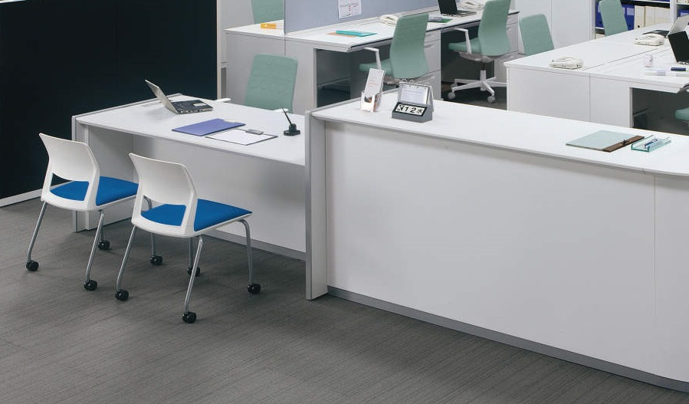
4-1. ワンストップサービス
導入に当たっての留意点
各方式の留意点
職員派遣方式
対応する職員が円滑に交代するための連絡手段や方法の検討が必要
職員の移動が増えるため、職員動線の検討が必要
職員の移動を踏まえて、パソコンの配置の検討が必要
総合窓口方式
部署として扱う業務の範囲が広くなるため、職員が組織内の業務を把握できる工夫が必要
ワンフロアストップ方式
窓口の配置が、よりわかりやすいサイン表示が必要
来庁頻度が高い部署を、庁舎入口から順に配置すると、効率的
庁舎建て替え時の留意点
まず第一に住民対応のコンセプト、次に窓口として確保できる面積や、想定される混雑具合を考慮して窓口方式を選択する必要がある。窓口方式が決まったら、次の点に留意して設計を行うのが望ましい。
・ 手続きの頻度や時間を考慮した、効率的な部署の配置
・ 来庁者の動線や、手続き待ちの人数に対して十分な待合スペースの検討
・ 職員の動線や、必要な作業スペースの検討
・ パソコンや周辺機器を考慮した電源コンセントやLANケーブルの配置
・ 手続き時間に適した什器の選定
相談業務等、時間がかかる手続きで採用されやすいローカウンター
証明書の発行や手数料の支払い等、短時間で済む手続きで採用されやすいハイカウンター
「2023年版コクヨ総合カタログ」P837、コクヨWebページ、令和5年9月20日閲覧
（https://cata.kokuyo.com/iportal/oc.do?v=KKYF1401&c=2023-SG）

Slide 46
4-1. ワンストップサービス
また、住民税の申告等、繁忙期は通常窓口で対応しきれず、臨時窓口を開設する場合も考えられるため、多目的スペース等が窓口付近にあると、柔軟な対応がしやすくなる。臨時窓口を想定するスペースでは、業務に必要なパソコンや機器の利用を想定して、電源コンセントやネットワーク環境等の整備を考慮しておく必要がある。
自治体の推進事例
職員派遣方式
● 事例集2-1.(4)千葉県市川市
窓口に「ワンストップサービス」を導入したことにより、これまでは手続き等で来庁した市民が、各窓口を自分で回るようになっていたところを、職員が出向いて可能な限り1箇所の窓口で手続きが完結できるようになった。各来庁者がどの手続きを要するかについては、要件を伺って紙のチェックリストでチェックを行い、その順に案内するようにしている。
対応が終わりそうになったところで、次の担当部署に内線スマートフォンで連絡する。次の部署が混んでいて手が離せないといった時には、その次の部署に連絡する等、臨機応変に対応している。
総合窓口方式
● 事例集2-1.(1)北海道北見市
来庁目的に合わせて手続きを一元化し、ワンストップ窓口を設置している。また、一元化に伴って、各種申請書の様式の見直しを行った。
ワンフロアストップ方式
● 事例集2-1.(5)東京都渋谷区
例えば転入の手続きをした際に、それに付随するような、児童手当やこども医療費、国民健康保険の加入など手続きがフロア内でできるようになっている。来庁時にフロアマネージャーが発券機の番号札を渡し、同じフロア内の手続きであれば同じ番号札で対応ができる。
関連性が高い戦略
ワンストップサービスを検討するに当たっては、当該施策と関連性が高い以下の各戦略についても参照されたい。
窓口業務改善
戦略A

Slide 47
4. DX推進に係る取組の施策
4-2. 書かない窓口
施策②
住民が慣れない行政手続きをする際に、記載事項に悩みながら申請書を記入なければならず、住民の負担となっていた。書かない窓口システムは、この住民の負担軽減を目的としており、主に2種類の方法がある。
 | 来庁して入力する方法 | 来庁前に入力する方法
特徴 | 職員が来庁者から申請内容を聞き取り、システムを操作して申請書を作成する。あるいは、来庁者自身が直接システムを操作し、申請書を作成する。 | 住民が事前にインターネット上で、申請書の項目を入力。完了後にQRコードが発行されるため、来庁してQRコードを提示する。
メリット | 電子機器の取り扱いに慣れていない住民でも、職員とやり取りをしながら申請書を作成可能 職員が聞き取る場合、入力内容の不備が生じにくい。 | 窓口で職員が聞き取ったり、端末を操作して入力する必要が無いため、来庁者の窓口滞在時間が減少。混雑回避に繋がる。
デメリット | 窓口で職員が聞き取ったり、来庁者が端末を操作したりして入力しなければならないため、申請書の作成に一定の時間がかかる。 | 電子機器の取り扱いに慣れていない住民には、利用が難しい可能性がある。 職員の聞き取りに比べ、入力内容の不備が生じやすい。
書かない窓口については、デジタル庁からも、窓口DXとして推進されているところである。将来的にガバメントクラウドへ移行することを見据えた際に、「自治体窓口DXSaaS^{*1}」は、ひとつの選定候補として考えられるため、参考にされたい。
ここでは、書かない窓口システムの導入に当たって、議論を進める中での工夫や留意点について述べる。
*1 「自治体窓口DXSaaS」、デジタル庁Webページ、令和5年8月31日閲覧
（https://www.digital.go.jp/policies/cs-dx/dxsaas）

Slide 48






4-2. 書かない窓口
導入に当たっての留意点
● 利用するネットワークの違い
LGWAN接続系のパソコンで動作するシステムなのか、マイナンバー利用事務系のパソコンで動作するシステムなのかで、基幹システムとの連携の容易さや、外字の対応方法が異なる。
● 入力内容の流用機能
一度に複数の申請書を作成する場合や、関連部署で手続きをする場合に、既に入力した情報をどれだけ流用・連携できるかが、ワンスオンリーサービス実現において、重要なポイントとなる。
● カメラ内蔵端末の調達
QRコードを読み取るためにはカメラが必要となる。外付けでカメラを利用するには、互換性の確認や、追加費用が必要となるため、端末調達の際に、カメラが内蔵された端末について検討しておくことが望ましい。
● 対応時間の長時間化
職員の聞き取りが円滑に進まないと、紙の申請書を利用した場合よりも対応時間がかかり、混雑の原因になる可能性がある。書かない窓口の操作時間の想定や、一部紙の申請書の利用継続について検討する必要がある。
● バックヤードの事務処理見直し
申請内容の審査や、基幹システムへの入力に時間がかかると、来庁者の待ち時間が長くなり、滞留する原因となる。そのため、職員の事務処理を見直し、申請から交付までの手続き全体を効率化する必要がある。
● 必要な機器の設置スペースの検討
システムを操作するタブレットパソコンや、それを映し出すモニター、決済端末、プリンタ等、機器の調達に加え、設置スペースの確保が必要がある。また、電源ケーブル類などの配線についても検討する必要がある。
庁舎建て替え時の留意点
● オペレーションの検討
職員や来庁者の動線を想定しつつ、上記機器やケーブル類の配置を考慮した庁舎設計が必要である。また、記載台については、書かない窓口の運用方法を踏まえて、適正な数を用意する必要がある。

Slide 49
4-2. 書かない窓口
自治体の推進事例
● 事例集2-2.(3)広島県海田町
「総合申請システム」を準備しており、庁舎内の証明書発行窓口に用意したタブレット端末を、来庁者がマイナンバーカードを使って操作することで、基幹システムに連動して、手書きしなくても証明書が発行できる「総合申請システム」の導入を進めている。
● 事例集2-3.(3)東京都荒川区
転入・転居・転出の届出書及び引越に伴う各種申請書をWeb上で作成できる「申請書一括作成サービス」を実施している。Web上で申請情報を入力してQRコードを作成し、窓口に提示すると、職員側のプリンタから出力できるようになっている。
関連性が高い戦略
書かない窓口を検討するに当たっては、当該施策と関連性が高い以下の戦略についても参照されたい。
窓口業務改善
戦略A

Slide 50
4. DX推進に係る取組の施策
4-3. デジタルサイネージ
施策③
窓口において、主に発券機の整理番号等を表示すると、窓口対応中の番号や、呼出中の番号がわかるようになる。来庁者はおおよその待ち時間を想定できるため、一時的に待合スペースから離れることも可能になり、ストレス緩和効果が期待できる。また、職員は、窓口が混雑していても来庁者を探す必要が無くなり、番号で呼び出しを行うため、来庁者のプライバシーの保護に繋がる。
窓口方式に沿った表示内容としては、例として以下のようなものが想定される。
お呼び出し中の番号
手続き内容 | 呼出番号 | 待ち人数
住所変更 | ２５５ | ３
戸籍届出 | ７８ | １
印鑑登録 | １３２ | ０
１３
⑤番窓口へ
お越しください
１５
④番窓口へ
お越しください
呼出番号に特化
手続き別に番号表示
職員派遣方式の場合、窓口が共有のため、基本的に小さい番号から順番に表示する。表示内容が少ないため、コンパクトなデジタルサイネージも利用可能
総合窓口方式や、ワンフロアストップ方式の場合、手続きごとに番号を振り分けて表示する。表示内容が多いため、大型なデジタルサイネージが適している。
デジタルサイネージは、投影するコンテンツを変えることで、様々な目的で活用できるため、汎用性が高い。ここでは、窓口での導入に加えて、より高い導入効果を得るための検討事項についても、例として挙げる。

Slide 51



4-3. デジタルサイネージ
導入に当たっての留意点
● 窓口のサイン改修
呼び出された来庁者が、窓口カウンターで迷わないような工夫が必要である。カウンターに番号表示器を設置したり、手続き別の来庁者の動線を示したり、よりわかりやすいサインについて、検討する必要がある。
● 活用方法の検討（庁舎案内）
タッチパネル対応で、来庁目的から手続き先の部署を検索する機能を備えたものもある。また、イベントスケジュールや、会議室の予約・利用状況の表示も可能であり、来庁者の利便性向上に繋がるため、導入時に併せて検討することが望ましい。
● 活用方法の検討（掲示物）
掲示物をデジタルサイネージに集約することで、掲示物が乱雑に並ぶことを防止でき、動画も利用可能になる。また、それぞれの掲示物を期限管理できれば、管理・削除する手間が省け、削除漏れを防止できるため、導入時に併せて検討することが望ましい。
● 活用方法の検討（広告掲載）
企業の広告掲載によって、収益機会を得ることが可能である。広告企業のサービスによっては、収益の代わりに窓口番号案内表示システム一式を、無償で提供してもらうような仕組みもあるため、検討候補となる。
● 活用方法の検討（災害時）
屋外や災害時に住民が集まる場所（避難施設として活用する施設等）に設置されているデジタルサイネージは、発災時には重要な情報発信手段の一つとなる。発災後の状況に応じた情報を迅速に発信する必要があるため、避難案内や被害情報など、発信すべき情報の種類や内容、切替方法（自動、手動）、多言語対応等についても、平時から検討しておく必要がある。
庁舎建て替え時の留意点
● デジタルサイネージのサイズ及び設置方法の検討
超大型のものや、天井から吊り下げるタイプなど、追加工事では高額なコストが生じる設置方法については、設計時から検討しておくことが望ましい。併せて、電源等の配線類や、ネットワーク接続方法についても検討が必要である。
自治体の推進事例
● 事例集2-1.(10)長野県木曽町
旧庁舎では、期限が切れたポスターやチラシが、貼り出されたままになっていることが、多々あった。また、色々なところに散在しており、見かけが悪く、壁が傷むという課題があった。デジタルサイネージを導入することで、課題が解消され、ショート動画投影も可能となった。

Slide 52
4-3. デジタルサイネージ
関連性が高い戦略
デジタルサイネージを検討するに当たっては、当該施策と関連性が高い以下の戦略についても参照されたい。
窓口業務改善
戦略A

Slide 53


4. DX推進に係る取組の施策
4-4. 混雑状況配信サービス
施策④
自治体のHP等で、手続き別の待ち人数や待ち時間の目安を、確認できるようになるサービスである。住民が、窓口の空いているタイミングを見計らって来庁することが可能になるため、待ち時間の削減に繋がる。窓口が混雑している場合には、来庁者がスマートフォンで待ち時間を確認しつつ、別の用事を済ますこともできるため、利便性向上を図ることが可能である。
ここでは、混雑状況配信サービスの導入に当たって、議論を進める中での工夫や留意点について述べる。 ※図は配信画面のイメージ
窓口番号 | 手続き内容 | 手続き詳細 | 呼出番号 | 待ち人数
1 | 住所変更 | ・住所変更（転入、転出、市内で引っ越し等） | 231 | ３
2 | 戸籍届出 | ・戸籍届出（出生、婚姻等） | ７８ | １
3 | 証明書発行 | ・証明書の発行 | 57 | 2
4 | 印鑑登録 | ・印鑑登録の申請又は廃止に関する手続き | 455 | ０
導入に当たっての留意点
● 連動するシステムの検討
受付システムや発券機等の付加機能として提供されていることが数多くあるため、自治体の状況によっては、窓口全体の運用を見直しつつ、導入を判断する必要がある。
● 導入に適した手続きの選定
実際の窓口の状況と、配信内容には、一定のタイムラグが生じる可能性があり、長時間にわたる手続きでは、影響が大きい。そのため、手続きの性質によっては、来庁予約サービスの導入についても検討するのが望ましい。
● AIを活用したサービスの検討
センサやカメラ、AIを活用した混雑状況の把握方法については、人が集まる避難所での導入事例が多い。イベントの開催等、将来的に庁舎が、人の集まる場所として利用される際には、選択肢の候補となる。

Slide 54
4-4. 混雑状況配信サービス
自治体の推進事例
● 事例集2-1.(6)東京都青梅市
広告付自動窓口受付システムを導入しており、発券機とデジタルサイネージをセットで導入している。広告事業者との公民連携事業として、広告付きのものにすることで、システムを無償で導入、運用している。このシステムに、混雑状況配信サービスが付随しており、住民が市のホームページから、混雑状況の確認や、発券機で取得した番号を入力することで、待ち人数の確認が可能である。
関連性が高い戦略
混雑状況配信サービスを検討するに当たっては、当該施策と関連性が高い以下の戦略についても参照されたい。
窓口業務改善
戦略A

Slide 55
4. DX推進に係る取組の施策
4-5. 来庁予約サービス
施策⑤
住民が手続きで来庁するタイミングを予約するサービスであり、予約システムを利用することで、24時間予約対応が可能である。予約者を優先的に対応することで、住民の待ち時間短縮や、混雑緩和を期待でき、住民の利便性向上に繋がる。また、対応する職員が、あらかじめ予約者の情報を確認することができるため、円滑な対応が可能となる。特に複雑で、時間を要する手続きには効果的である。予約システムを導入しなくても、電話での予約対応や、表計算ソフトでの予約管理による方法も考えられるため、費用対効果等を踏まえて検討する必要がある。
ここでは、来庁予約サービスの導入に当たって、議論を進める中での工夫や留意点について述べる。 ※図は予約画面のイメージ
STEP1 質問事項
STEP2 日時選択
STEP3 情報入力
転入手続きに関する質問
 | 1/4 (月) | 1/5 (火) | 1/6 (水) | 1/7 (木)
9:00 | × | 〇 | △ | △
9:30 | × | 〇 | × | 〇
10:00 | △ | 〇 | 〇 | ×
10:30 | △ | × | 〇 | 〇
11:00 | 〇 | 〇 | 〇 | ×
11:30 | × | 〇 | 〇 | 〇
12:00 | △ | 〇 | △ | △
手続きをする方の情報入力
１．中学生以下のお子様はいらっしゃいますか
〇はい 〇いいえ
〇その他
２．お子様を保育園か幼稚園に入園させていますか
〇はい 〇いいえ
〇その他
２．障害に関するサービスを受けていらっしゃいますか
〇はい 〇いいえ
〇その他
姓（カタカナ） 名（カタカナ）
生年月日
年 月 日
メールアドレス
連絡が取れる電話番号
特記事項（任意）
確認画面へ進む
導入に当たっての留意点
● 来庁予約サービスを知らない来庁者への配慮
予約者を優先的に対応することにより、予約していない来庁者への対応が後回しになってしまい、待機時間が長くなると、住民の満足度は低下してしまう。そのため、来庁予約サービスの周知徹底や、予約していない来庁者用の窓口を確保しておく等、来庁予約サービスの導入に住民が納得できるよう進める必要がある。
庁舎建て替え時の留意点
● 来庁者の動線の想定
来庁者の予約の有無を、1次対応で確認する必要があるため、例えば、総合受付で確認した後に、予約者優先対応窓口に案内する場合などにおける来庁者の動線を想定し、あらかじめ庁舎設計に組み込むことが重要である。

Slide 56
4-5. 来庁予約サービス
自治体の推進事例
● 事例集2-1.(4)千葉県市川市
来庁予定前日の深夜までであれば、パソコンやスマートフォン、電話から予約することが可能である。予約時に選択した手続き内容に応じて、当日職員が対応する。また、事前予約をすると優先的に案内されるため、市民の待ち時間を最小限に抑えることができる。
● 事例集2-1.(6)東京都青梅市
書かない窓口のシステムを利用して、おくやみ支援窓口を実施している。システムは関係課を回って手続きをするのに適した仕組みとなっているが、極力ワンストップで対応するために予約制とした。予約情報を関係課で共有し、必要な手続きを準備するとともに、予約者の基本的な情報をあらかじめ入力し、関係課の複数の申請書類をまとめて発行し、原則ワンストップで受付することが可能となったため、来庁者の負担を軽減できている。
関連性が高い戦略
来庁予約サービスを検討するに当たっては、当該施策と関連性が高い以下の戦略についても参照されたい。
窓口業務改善
戦略A

Slide 57
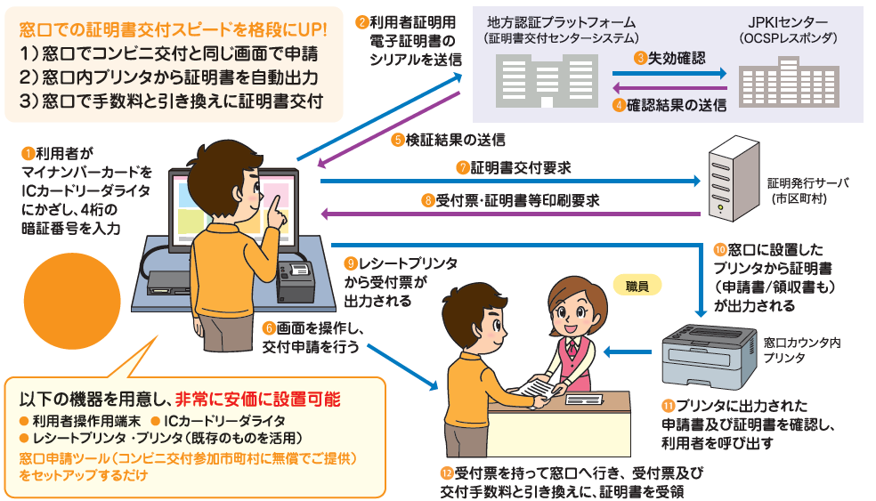
4. DX推進に係る取組の施策
4-6. コンビニ交付サービス
施策⑥
住民票の写しや印鑑登録証明書等の発行申請から支払い、交付までを、キオスク端末で行えるサービスである。
全国の主要なコンビニエンスストア等で交付が可能。役所の開庁時間に限らず、幅広い時間帯に手続きが可能である。
庁舎内にキオスク端末を設置することで、窓口で手続きするよりも、手続き時間が大幅に短縮。来庁者だけでなく、窓口業務の負担軽減にも繋がる。
また、J-LIS（地方公共団体情報システム機構）のコンビニ交付サービスに参加している場合、同様の仕組みの窓口申請ツールを無償で利用可能である。機器を用意するだけで、セルフサービスの証明書発行手続き窓口を設けられるため、窓口の効率化を図ることができる。
利用イメージ^{*1}
ここでは、コンビニ交付サービスの導入に当たって、議論を進める中での工夫や留意点について述べる。
*1 「地方公共団体向けパンフレット（第10版）」P8、コンビニ交付情報サイト、令和5年8月31日閲覧
（https://www.lg-waps.go.jp/img/pages/pamphlet_konbini_jichitai_201909.pdf）

Slide 58


4-6. コンビニ交付サービス
導入に当たっての留意点
庁内にキオスク端末等を設置する場合には、以下の点について留意が必要である。
● 設置場所の検討
庁舎入口から見てわかりやすい場所や、関連性の高い窓口部署付近等がある。
● 設置スペースの確保
メンテナンスを考慮した十分なスペースで、水平な場所を確保する必要がある。
● 配線の検討
電源コンセントやLANケーブルの配線に留意する必要がある。
庁舎建て替え時の留意点
上記の留意点に加え、以下の点について留意が必要である。
● 来庁者の動線の検討
来庁者が滞留しにくい、かつ、プライバシーを考慮して、端末操作の際には人の目に触れにくい工夫が必要である。
自治体の推進事例
● 事例集2-1.(2)埼玉県深谷市
本庁舎にはキオスク端末を設置し、マイナンバーカードを利用して証明書発行が可能である。
● 事例集2-1.(10)長野県木曽町
コンビニエンスストアに設置されているキオスク端末を、庁舎内にも設置している。そもそも近隣にコンビニエンスストアが無い住民や、住民票関係の手続きで来庁する住民がいるため、窓口で発行するより短時間で済み、利便性が高いものとなっている。
関連性が高い戦略
コンビニ交付サービスを検討するに当たっては、当該施策と関連性が高い以下の戦略についても参照されたい。
窓口業務改善
戦略A

Slide 59



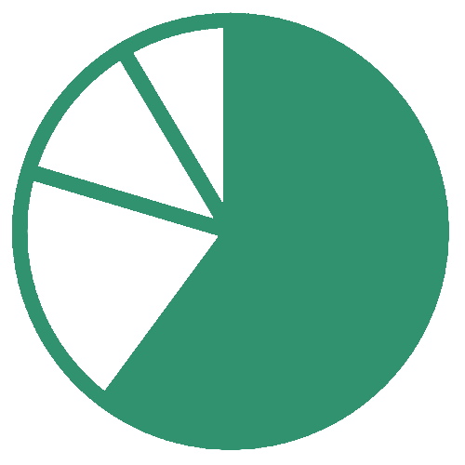
4. DX推進に係る取組の施策
4-7. 行政手続きのオンライン申請
施策⑦
行政手続きのオンライン化については、「デジタル社会の実現に向けた重点計画^{*1}」で示されているとおり、ぴったりサービスを始めとして、国からも推進されているところである。開庁時間に関係無く、いつでもどこからでも手続きが可能となり、住民が来庁せずに手続きができるため、大幅な利便性向上が期待できる。
ここでは、行政手続きのオンライン申請の拡充に当たって、議論を進める中での工夫や留意点について述べる。
*1 「デジタル社会の実現に向けた重点計画」、デジタル庁Webページ、令和5年8月31日閲覧
（https://www.digital.go.jp/policies/priority-policy-program/#document）
導入に当たっての留意点
● 本人確認方法
本人だけでなく、第三者が手続きする場合の確認方法も検討する必要がある。
● 添付書類の提出方法
申請時の添付書類について、オンライン申請で完結する方法について検討が必要である。
● 支払い方法
クレジットカード払いや、電子決済等の導入について検討が必要である。
● 推進対象
若年層の利用が多い手続きを試験的に進める等、効果的な推進方法の検討が必要である。
● 押印の見直し
押印はオンライン申請に適さないため、押印が必要な手続きについて見直す必要がある。国から示されている、押印見直しマニュアル^{*2}がひとつの参考となる。
● 基幹システムとの連携
ぴったりサービスは、基幹システムとデータ連携する仕組みを構築することが可能である。自治体が独自に運用するオンライン申請システムについても、RPAの活用等、データ連携の可能性について検討する必要がある。
● 申請情報の蓄積
申請者の情報を収集・蓄積することができれば、申請者の属性や、手続きの利用傾向等を見出すことが可能となる。分析した結果を活用することで、より効果的なオンライン申請の促進が可能になる。
*2 「書面規制、押印、対面規制の見直し・電子署名の活用促進について」、内閣府Webページ、令和5年8月31日閲覧
（https://www8.cao.go.jp/kisei-kaikaku/kisei/imprint/i_index.html）

Slide 60

4-7. 行政手続きのオンライン申請
庁舎建て替え時の留意点
● オンライン申請の早期拡充
早い段階からオンライン申請を拡充し、住民に浸透させていくことで、来庁者が減少し、必要な窓口が最小限となる。これにより、真に必要な機能に絞った庁舎設計が可能となる。
自治体の推進事例
● 事例集2-1.(9)神奈川県川崎市
令和5年（2023年）4月より、スマートフォンを利用した公的個人認証（マイナンバーカードを活用した本人認証）、手数料のオンライン決済等が可能な電子申請システム「オンライン手続かわさき（e-KAWASAKI）」の本格稼働を開始。全ての行政分野における手続きで、法令等により対面による審査・指導・相談や、証拠資料の原本提出が必要となるものを除いた2,650手続きを対象に原則オンライン化を実施している。
関連性が高い戦略
行政手続きのオンライン申請を検討するに当たっては、当該施策と関連性が高い以下の戦略についても参照されたい。
窓口業務改善
戦略A

Slide 61


4. DX推進に係る取組の施策
4-8. 決済方法
施策⑧
窓口で証明書を発行する際の手数料等については、現金による支払いが一般的である。しかし、日常生活におけるキャッシュレス決済利用者は増えており、手数料等の支払い方法の選択肢が増えることは、住民の利便性向上に繋がる。また、キャッシュレス決済を推進することにより、現金の管理による職員の負担軽減も期待できる。
キャッシュレス決済の導入に当たっては、経済産業省より、「公共施設・自治体窓口におけるキャッシュレス決済導入手順書^{*1}」が取りまとめられているため、参照されたい。
ここでは、決済方法の拡充に当たって、議論を進める中での工夫や留意点について述べる。
*1 「公共施設・自治体窓口におけるキャッシュレス決済導入手順書（第3版）」、経済産業省Webページ、令和5年9月27日閲覧
（https://www.meti.go.jp/press/2022/08/20220819002/20220819002-a.pdf）
据え置き型
持ち運び可能型
従来より多くの窓口で利用されている形である。セミセルフレジであれば、職員の対応が省力化され、効率化を図ることができる。
場所を選ばないため、受付した窓口で、申請から支払いまで対応可能となる。職員派遣方式の窓口に効果的である。
導入に当たっての留意点
● 代行手数料
決済代行サービスを利用する場合は、代行手数料が必要となる。代行手数料については、将来的に変動する可能性もあるため留意する必要がある。
● 設置場所
決済端末は据え置き型のものと持ち運び可能なものがあるため、窓口の運用方法に合わせて選択することが重要である。セミセルフレジのような据え置き型の場合は、設置場所の検討も必要となる。
● レジとの連動
レジに連動するタイプの決済端末を導入しても、既存のレジが決済端末との連携に対応していない場合は、その機能を有効に活用できないため、事前に確認する必要がある。

Slide 62
4-8. 決済方法
庁舎建て替え時の留意点
● 来庁者の動線の検討
窓口に必要な支払いのカウンター数（決済端末数）について検討する必要がある。各種手続きにかかる時間や、支払いにかかる時間、それに対する支払いのカウンター数を算出しておくことで、手続きが滞らず、円滑に進めることが可能となる。
自治体の推進事例
● 事例集2-1.(4)千葉県市川市
キャッシュレス決済については、レジを1箇所に集中させずにテーブルごとに決済ができるようマルチ決済端末を導入。住民票の写しや戸籍謄本等に係る交付手数料の支払いに利用可能である。
関連性が高い戦略
決済方法を検討するに当たっては、当該施策と関連性が高い以下の戦略についても参照されたい。
窓口業務改善
戦略A

Slide 63

4. DX推進に係る取組の施策
4-9. オンライン会議
施策⑨
場所を選ばずに会議を開催することが可能であるため、遠隔地であっても移動時間をかけずに会議が可能となる。対面会議の場合、規模が大きいほど会議室の確保が難しくなるが、オンライン会議であれば、会議室が確保できなくても開催が可能である。また、紙資料を印刷しないで済むため、ペーパーレスの推進に繋がるほか、画面共有やファイル共有で、会議を進行しつつ資料への意見の反映が可能になり、議事内容の理解促進効果が得られる。
ここでは、オンライン会議の導入に当たって、議論を進める中での工夫や留意点について述べる。
導入に当たっての留意点
強靱化モデルがαモデルの場合、利用するネットワークによって、以下のように使い勝手が異なるため、利用場面に合わせて検討することが望ましい。
ネットワーク | LGWAN接続系 | インターネット接続系
利用場面 | 主に庁内でのオンライン会議を想定 | 主に庁外とのオンライン会議を想定
操作性 | シームレスにファイル共有をしながら、会議を進めることが可能 業務パソコンを画面共有しながら進行することも可能 | 業務パソコンで作成したファイルは、インターネット接続系に移動させる必要があるため、ファイル共有に時間がかかる。
他にも、以下の点に留意して検討する必要がある。
● コミュニケーションツールの検討
周辺機器の不具合や通信障害等、不測の事態が多々生じるため、オンライン会議システムだけでなく、コミュニケーションツールも必要な状況がある。そのため、リモートワーク環境の整備として、包括的に検討することが重要である。
● 調達する端末の内蔵機能
自治体の運用方法によっては、オンライン会議用端末の調達が必要である。調達する際には、カメラが内蔵されているものが望ましい。
● ネットワーク環境の整備
オンライン会議は通信量が大幅に増加するため、輻輳しやすくなる。オンライン会議システムを選定する際は、ネットワーク帯域の自動調整機能の確認や、状況に応じてネットワークの強化が必要である。

Slide 64
4-9. オンライン会議
自治体の推進事例
● 事例集2-1.(2)埼玉県深谷市
オンライン会議ツールは、Zoom(有償版)を用意し、インターネット接続可能なタブレット端末とパソコンを配備している。
また、職員同士で使用できるLGWAN接続系ネットワーク上に構築されたWeb会議システムを使用して、庁内会議のオンライン化が可能である。
● 事例集2-1.(9)神奈川県川崎市
オンライン会議用に貸し出すノートパソコンを用意しており、Zoom（有償版）、Webex（有償版）、Teamsが利用可能である。中でもWebexは現状最も機密性を担保できると市で判断したため、「政府機関等の情報セキュリティ対策のための統一基準」における機密性1情報を取り扱う際はWebexを利用している。
関連性が高い戦略
オンライン会議を検討するに当たっては、当該施策と関連性が高い以下の戦略についても参照されたい。
柔軟な働き方
ペーパーレス
戦略B
戦略C

Slide 65

4. DX推進に係る取組の施策
4-10. コミュニケーションツール
施策⑩
メールよりもレスポンスが早く、電話と違って不在時や、一斉に多数の職員と連絡を取ることができるため、迅速なコミュニケーションが可能である。職員のオンライン状況も確認もでき、職員間の連携を強めることも可能である。他部署の職員と連絡を取る際や、リモートワーク中の職員と連絡を取る際のように、離れた職員と共同で事業を進める際には、極めて効果的である。
ツールによって強みとなる機能は異なるため、ここでは、主に検討するべき機能を挙げる。
● 他ツールとの連携機能
オフィスソフト等と連携することで、業務効率化が期待できる。
● ファイル共有機能
他部署の職員や、リモートワーク中の職員と、コミュニケーションを取りつつ、ひとつのファイルを共同で編集が可能である。
● オンライン会議機能
庁内のオンライン会議専用ツールの調達が不要となる。会議中に不具合が生じても、チャット機能で速やかに連絡を取ることが可能である。
● 通話機能
パソコンを利用して通話するため、柔軟な働き方の推進に繋がる。通話履歴が残るため、事後確認が容易になる。
３
● 私有端末でのログイン機能
庁外からコミュニケーションツールを確認できるため、有事の際の連絡手段として利便性が高い。

Slide 66


4-10. コミュニケーションツール
導入に当たっての留意点
● 包括的な検討
採用している強靭化モデルにより、ツールのアクティベーションを行う方法を検討する必要がある。また、ツールを選定する際は、コストに加え、機能面、セキュリティ面、動作環境、運用方法を包括的に検討することが重要である。
庁舎建て替え時の留意点
● 電話システムの見直しに当たっての活用検討
コミュニケーションツールの中には、通話機能を備えたものがある。庁舎建て替えで、電話システムの見直しをする場合は、コミュニケーションツールの通話機能の活用を含めて検討することが望ましい。
※具体的な留意点については、施策⑬電話システムを参照
自治体の推進事例
● 事例集2-1.(5)東京都渋谷区
コミュニケーションツールについては、Teamsを利用している。
● 事例集2-2.(1)東京都中野区
庁舎移転後は、Microsoft365を導入しTeamsを使用する予定である。
関連性が高い戦略
コミュニケーションツールを検討するに当たっては、当該施策と関連性が高い以下の戦略についても参照されたい。
柔軟な働き方
戦略B

Slide 67

4. DX推進に係る取組の施策
4-11. モバイル、タブレット端末
施策⑪
従来は見やすくて作業が容易である、画面サイズが大きいノートパソコンや、同程度の処理能力を持つノートパソコンより安価な、デスクトップパソコンが導入されていた。しかし、柔軟な働き方が推進され、自席にとらわれなくなることで、携帯性に優れた端末が選ばれつつある。
ここでは、主に柔軟な働き方を推進するに当たって、検討するべきポイントを挙げる。
導入に当たっての留意点
・ 会議や打合せに持ち運びやすい、軽くて小型の端末
・ 庁内の様々な場所での利用を想定する場合は、無線LAN対応端末
・ 庁外での使用も想定する場合は、SIM対応端末
・ 庁外での使用も想定する場合は、紛失・盗難対策（HDD暗号化や、MDM、リモートワイプ等）
・ 執務室以外での利用を想定する場合は、覗き見対策
・ リモートワーク等で、オンライン会議を想定する場合は、カメラを備えた端末
・ 小型化により作業効率の低下が懸念されるため、外付けモニターの検討
上記は一例に過ぎず、端末には様々な機能があるため、RFIの実施等で利用目的に沿った端末を調達することが望ましい。
庁舎建て替え時の留意点
● 端末のリース期限
一般的には、端末のリース期限と庁舎移転のタイミングは異なる。そのため、端末のリース期限に留意しつつ、新庁舎に必要な端末の検討を進める必要がある。
自治体の推進事例
● 事例集2-1.(7)東京都狛江市
職員が利用するパソコンは、LTE通信モジュール・SIMを内蔵したモバイルパソコンが全体の3分の1ほどを占めており、そのままリモートワークができるようになっている。（ただし、執務室内で業務をする際は原則有線接続としている）。
● 事例集2-2.(1)東京都中野区
無線LANに対応したノートパソコンはLGWAN接続系のみで使用する。マイナンバー利用事務系は自席に設置した小型サイズのパソコンを有線接続で使用する。モニターの画面入力を切り替えるだけで、LGWAN接続系のパソコンと、マイナンバー利用事務系のパソコンを使い分けられるようにする予定である。

Slide 68
4-11. モバイル、タブレット端末
関連性が高い戦略
モバイル、タブレット端末を検討するに当たっては、当該施策と関連性が高い以下の戦略についても参照されたい。
柔軟な働き方
ペーパーレス
戦略B
戦略C

Slide 69

4. DX推進に係る取組の施策
4-12. 庁内向け無線LAN
施策⑫
無線LANを整備することで、自席だけでなく庁舎内の他の場所からもネットワーク接続が可能となる。執務空間や会議室においてアクセスポイントよりも先の配線は不要となり、同時に多数の端末を接続することが可能である。例えば庁舎内の打合せや会議も、各職員が無線LANに接続可能なノートパソコンやタブレット端末を持ち寄ることで、紙媒体の資料配布を必要としないペーパーレスでの会議開催が可能となる。
ここでは、庁内向け無線LANの導入に当たって、議論を進める中での工夫や留意点について述べる。
導入に当たっての留意点
● 整備方針の合意
庁舎建て替えの早い段階で新庁舎整備担当（特に設備担当）とDX推進担当が整備方針を合意しておく必要がある。工事契約の面からも、電気工事の中で実施するのか、あるいは別途通信設計・機器調達を行うのかを明確化しておく必要がある。
● 設置計画の検討
設置計画では、レイアウト図を基にして、無線LANのユーザ数、端末数、アクセスポイント設置場所を検討する。特に、アクセスポイントの設置場所については、併せて給電方法も検討しておく必要がある。
● 悪用されないための十分なセキュリティ対策
ネットワークへの不正アクセスやコンピュータウイルス配布の「踏み台」等として悪用される恐れがあるため、セキュリティ対策をしっかりと行う必要がある。例えば総務省の「国民のためのサイバーセキュリティサイト^{*1}」や、Wi-Fi提供者向けとWi-Fi利用者向けに分けた示された「セキュリティに係るガイドライン^{*2}」が参考になる。
*1 「国民のためのサイバーセキュリティサイト」総務省Webページ、令和5年8月31日閲覧
（https://www.soumu.go.jp/main_sosiki/cybersecurity/kokumin/index.html）
*2 「無線LAN（Wi-Fi）の安全な利用（セキュリティ確保）について」総務省Webページ、令和5年8月31日閲覧
（https://www.soumu.go.jp/main_sosiki/cybersecurity/wi-fi/index.html）
庁舎建て替え時の留意点
● 竣工後の柔軟な対応
設計段階では把握できなかった、壁や柱の詳細な位置や仕上がり等が、建築後に確認される場合もある。その際、無線LANのルータやアクセスポイントの設置位置を変更したり、追加の設置が必要となる可能性があることを考慮に入れておく必要がある。建物に係る構造上の特性や障害物等による電波干渉・速度低下等、竣工後の実環境でないと把握することができないこともあるため、可能な限り竣工後供用開始前に接続テストを実施することが重要である。

Slide 70
4-12. 庁内向け無線LAN
自治体の推進事例
● 事例集2-1.(8)東京都清瀬市
庁舎移転を機に、有線LANの無線化について、柔軟性だけでなく、コスト面についても検討。コンサルティング事業者に依頼して、無線LANと有線LANで構築費用を比較したところ、有線LANの配線費用がかなり高額であったため、無線LANに価格的優位性があった。他にも、近隣自治体の導入状況も踏まえた上で、無線化に踏み切った。
● 事例集2-2.(3)広島県海田町
現庁舎は有線接続で利用しているが、新庁舎では、会議室、協議スペース、議場にLGWAN接続系の無線LANを整備し、職員がノートパソコンを持ち運んで利用できるように進めている。
関連性が高い戦略
庁内向け無線LANを検討するに当たっては、当該施策と関連性が高い以下の戦略についても参照されたい。
柔軟な働き方
戦略B

Slide 71
4. DX推進に係る取組の施策
4-13. 電話システム
施策⑬
庁舎で使用する電話は、以前のように1人1台ずつ固定電話機や多機能電話を使用するとは限らない。スマートフォンを内線電話の代わりに使用できたり、パソコンで応対することも可能である。様々な特徴がある中で、各自治体の庁舎建て替えにおけるコンセプトに合ったものを選んでいくべきである。
その際に注目すべき主なポイントは、「端末の種類」と「PBXの方式」の2点である。
● 端末の種類
従来型の固定電話機のほかに、スマートフォンやパソコンを利用したものがある。それぞれの主なメリット、デメリットを整理すると以下のとおりである。
 | 従来型（固定電話機） | スマートフォン | パソコン利用型
メリット | 通話品質が安定。 | レイアウト変更の影響を受けない、働く場所に限定されない。 PBXとWi-Fi経由での接続やモバイル通信キャリアのFMCサービスを活用することにより、内線子機としても利用可能 | 初期費用を大幅に削減可能 省スペース、両手が使用可能
デメリット | 初期費用が割高。 導入・移設時に工事が必要。 | 紛失・漏洩のリスクがある。 内線利用にはPBXベンダーやモバイル通信キャリアのサービス契約が必要なケースが多く、ランニングコストが必要 | パソコンの起動が必要 ソフトフォン提供ベンダーへのランニングコストが必要
● PBXの方式
複数の電話回線を集約し、内線同士の接続や外線と内線の接続を制御するPBX（Private Branch eXchange、構内交換機）については、従来の「オンプレミス型」のほかに、クラウド上にPBXの機能を構築して利用する「クラウド型」のものがある。それぞれの主なメリット、デメリットを整理すると以下のとおりである。
 | オンプレミスPBX | クラウドPBX
メリット | 占有して利用できるのでメンテナンスによる利用停止などは自己都合で調整可能 カスタマイズ性に優れている。 | 初期費用を大幅に削減可能
デメリット | 導入に時間が必要、交換機設置の場所が必要 保守・メンテナンスのコストがかかる。 | 利用料制でありランニングコストがかかる。

Slide 72
4-13. 電話システム
導入に当たっての留意点
● 機器の設置スペース確保
オンプレミスPBXを使用する場合には、庁舎内に設置スペースが必要となる。また複数拠点で使用する場合には、各拠点に設置する必要がある。
● 障害物や利用帯域の確認
Wi-Fiを利用して、スマートフォンで内線通信を行う場合、サービスエリア確保のためのアクセスポイントの設置場所や、Wi-Fiでの他通信を含む接続数・利用帯域等に留意が必要である。
自治体の推進事例
● 事例集2-1.(2)埼玉県深谷市
庁舎移転の際に、スマートフォンを内線電話化するモバイル通信キャリアのFMCサービスを一部導入。メリットとしては、現場に出ている職員と内線電話で連絡が取れることや部署のレイアウト変更時でも、配線を変える必要が無いことが挙げられる。今後は、全庁的にFMCサービスに置き換えていくことも検討している。
● 事例集2-1.(5)東京都渋谷区
外線電話・内線電話のいずれについても、各職員のパソコンからTeamsを利用して直接応対することが可能である。また、隣り合った一定数の机を単位として固定電話機を設けており、外線からの電話をそこでいったん受けて、各職員のTeamsへ転送することも可能である。各職員には、端末と一緒にヘッドセットも調達し、貸与している。
● 事例集2-1.(11)京都府向日市
旧庁舎では、電話の契約回線数が多く、占有している部署の把握も煩雑だったため、建て替えを契機にクラウドPBXを導入し、集約を図った。
市庁舎全体で1日に1,500件ほどの電話による問合せがあるが、全ての通話を録音し、いつどの部署がどの電話番号に対応したのかといった履歴を一括して管理できるようにしている。録音は一定件数以上を超えると古いものから順次消去されるが、平均で2ヵ月程度は残っている。
関連性が高い戦略
電話システムを検討するに当たっては、当該施策と関連性が高い以下の戦略についても参照されたい。
柔軟な働き方
戦略B

Slide 73
4. DX推進に係る取組の施策
4-14. 柔軟な働き方を行うためのルール、
在席管理、勤怠管理
施策⑭
Activity Based Working（ABW）やリモートワークといった「柔軟な働き方」を採り入れることで、職員の心身の健康維持、働く意欲の増進、知的生産性の向上が期待できる。対象となる部署や職員、業務、実施頻度（主にリモートワークの場合）等を定めるとともに、職員が適切な労働環境で働くことができるように、ルールの整備を行う必要がある。
ここでは、在席管理、勤怠管理、情報セキュリティポリシーの遵守について留意点を挙げる。
フリーアドレスやグループアドレスを実施する際の在席管理
庁内の職員に対面で声をかけたい場合等、場所を把握する必要がある時に、在席管理システムがあると便利である。座席の予約機能があれば、あらかじめ席を確保することも可能である。
現在地の把握だけであれば、コミュニケーションツールや、ホワイトボードの利用も考えられる。フリーアドレスとグループアドレスでは、必要度が異なるため、ワークスタイルに合わせた管理方法の検討が重要である。
勤怠管理
リモートワークを考慮し、出退勤の管理を電子化すると有効である。電子化することで、パソコンの操作ログ等と照合し、効果的な管理が可能となる。
業務内容の報告については、上長が業務内容を把握できる程度の情報が必要であり、メールや電話、コミュニケーションツール等、様々な方法が考えられる。タスクが明確な業務であれば、タスク管理ツールの利用についても検討の余地がある。
遠隔地の職員同士でコミュニケーションを取る際には、スケジュール管理ソフト等で管理することで、組織内の業務状況の把握や、別部署の職員の予定確認が容易になり、円滑に進めることができる。コミュニケーションツールの選定にあたっては、施策4-10コミュニケーションツールについても参照されたい。
情報セキュリティポリシーの遵守
執務室外での業務に関しては、情報セキュリティポリシーを定め、これについて職員の理解を深めるなどにより、確実にルールを遵守させる必要がある。
「地方公共団体における情報セキュリティポリシーに関するガイドライン(令和5年3月版)^{*1}」では、定期的な情報セキュリティ研修の開催について触れられており、執務室外での使用は、情報漏洩リスクが高まるため、使用者のセキュリティ意識の向上が重要である。
*1 「地方公共団体における情報セキュリティポリシーに関するガイドライン(令和5年3月版)」総務省Webページ、令和5年8月31日閲覧
（https://www.soumu.go.jp/main_content/000870997.pdf）

Slide 74

4-14. 柔軟な働き方を行うためのルール、在席管理、勤怠管理
導入に当たっての留意点
● 座席の形態に合わせた検討
フリーアドレス、グループアドレス、固定席のうち、どの形態を選択するかによって、在席管理の必要性が変わるため、執務室内の計画時に併せて検討する必要がある。
関連性が高い戦略
柔軟な働き方を行うためのルール、在席管理、勤怠管理を検討するに当たっては、当該施策と関連性が高い以下の戦略についても参照されたい。
柔軟な働き方
戦略B

Slide 75
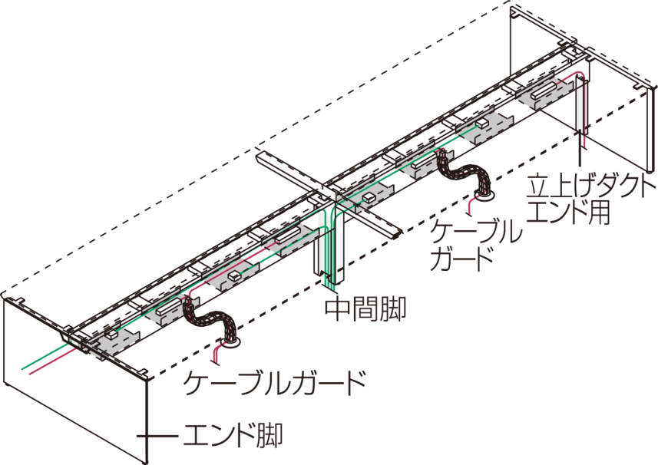
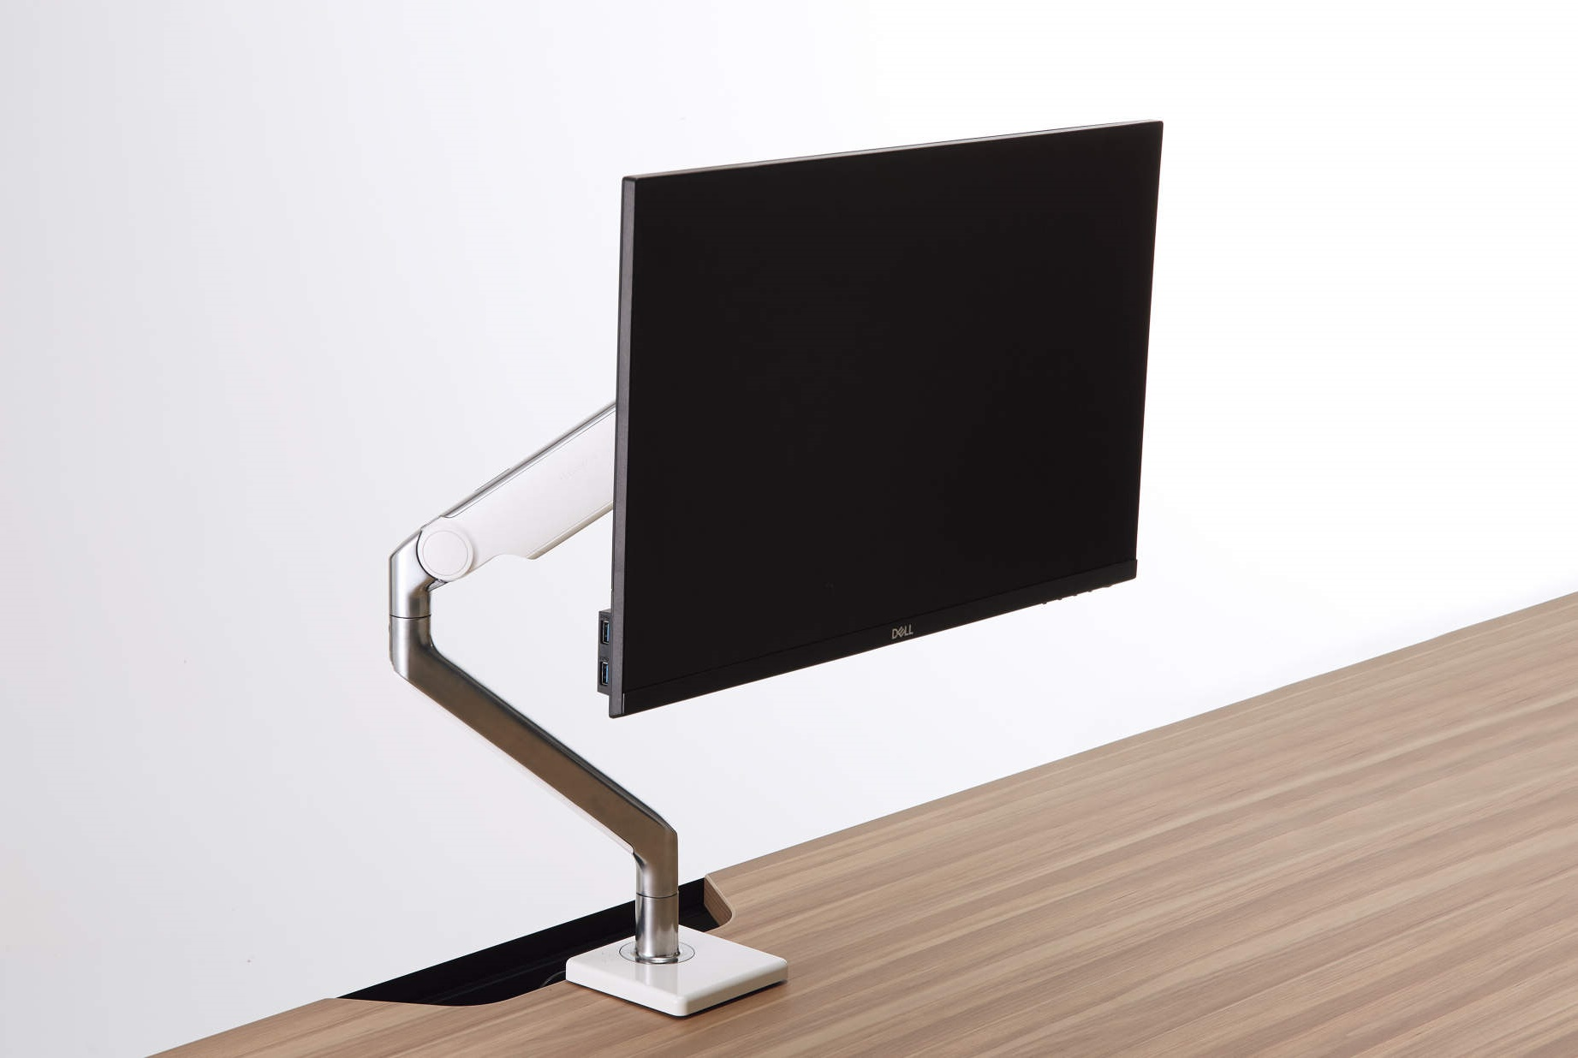
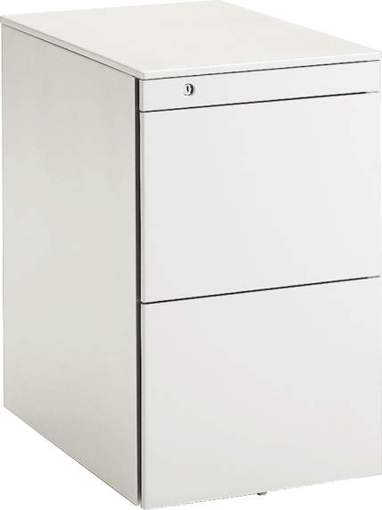
4. DX推進に係る取組の施策
4-15. 什器、モバイル電源
施策⑮
従来の固定席の執務室では、各職員が、それぞれ自席に文具や私物を用意し、執務環境を整えていた。自席に縛られない柔軟な働き方が推進されると、コストカットを兼ねてデスクや物品が共有化され、私物は減少傾向にある。働き方の変化とともに、必要とされる什器も変化しているため、最適な什器を配置することが重要である。
ここでは、フリーアドレスに適した什器として一例を挙げる。
棚の無い長机で省スペース化
棚が無くなり、スペースを効率的に利用可能である。また、シンプルな構成であるため、職員の増減に、容易に対応可能である。
業務によってパソコン数が変わることもあるため、設計段階で必要なコンセント数やワット数を把握しておくのが望ましい。
「オフィス総合カタログ2023」P275、オカムラWebページ、令和5年9月20日閲覧
（https://www.okamura.co.jp/catalog/sougou2023/）
モニターアームで業務効率化
デスクのスペースが広くとれるので、作業効率のアップが期待できる。
「2023年版コクヨ総合カタログ」P374、コクヨWebページ、令和5年9月20日閲覧
（https://cata.kokuyo.com/iportal/oc.do?v=KKYF1401&c=2023-SG）
ワゴンで紙文書を管理
紙文書に触れる機会が多い業務においては、受け取った資料や冊子を、一時的に保管する必要が生じる。しかし、無闇に紙文書を保管することは、スペースコストとなるため、ワゴン内に収まるよう管理することで、柔軟性とペーパーレス推進効果を得ることが可能である。
「オフィス総合カタログ2023」P314、オカムラWebページ、令和5年9月20日閲覧
（https://www.okamura.co.jp/catalog/sougou2023/）

Slide 76
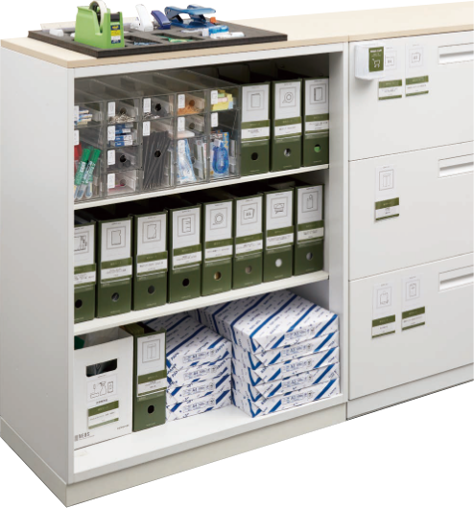
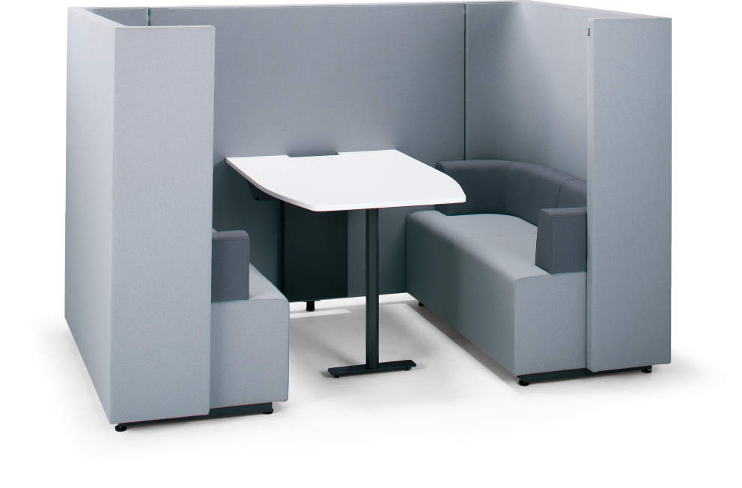
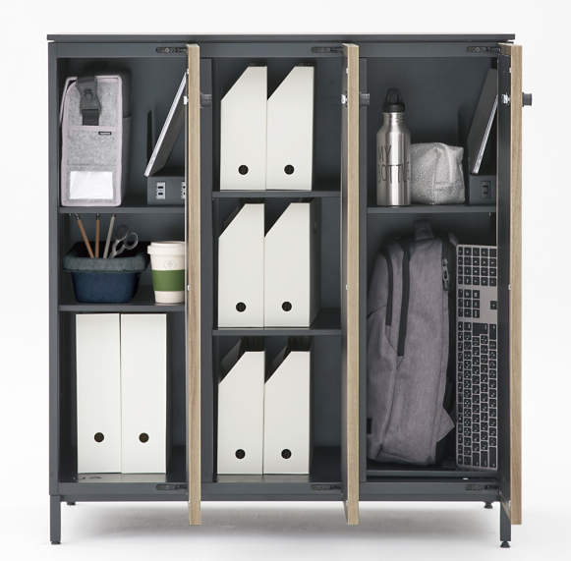
4-15. 什器、モバイル電源
文具や事務用品の共有管理
電子化が進み、必要な文具や事務用品は最小限になる。共有管理することで、管理・調達が容易になるだけでなく、コストを最小限に抑えることが可能である。
「サプライドック」コクヨWebページ、令和5年9月20日閲覧
（https://www.okamura.co.jp/catalog/sougou2023/）
ミーティングスペースの設置
職員の所属を超えたコミュニケーションが増え、気軽に打合せができるスペースが必要となる。会議室が埋まっている場合や、自席ではオンライン会議がしにくい場合でも、会議スペースとして活用可能である。
「2023年版コクヨ総合カタログ」P902、コクヨWebページ、令和5年9月20日閲覧
（https://cata.kokuyo.com/iportal/oc.do?v=KKYF1401&c=2023-SG）
私物はパーソナルロッカーで管理
私物の量を限定し、パーソナルロッカーで管理することにより、クリアデスクの推進に繋がる。ロッカーに入るモバイルバッグを活用することで、パソコンや必要な事務用品等をデスクに運びやすくなり、職員が利用しやすい執務環境となる。
「オフィス総合カタログ2023」P649、オカムラWebページ、令和5年9月20日閲覧
（https://www.okamura.co.jp/catalog/sougou2023/）

Slide 77
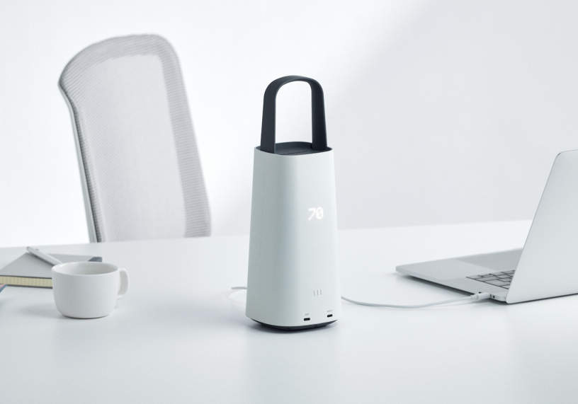
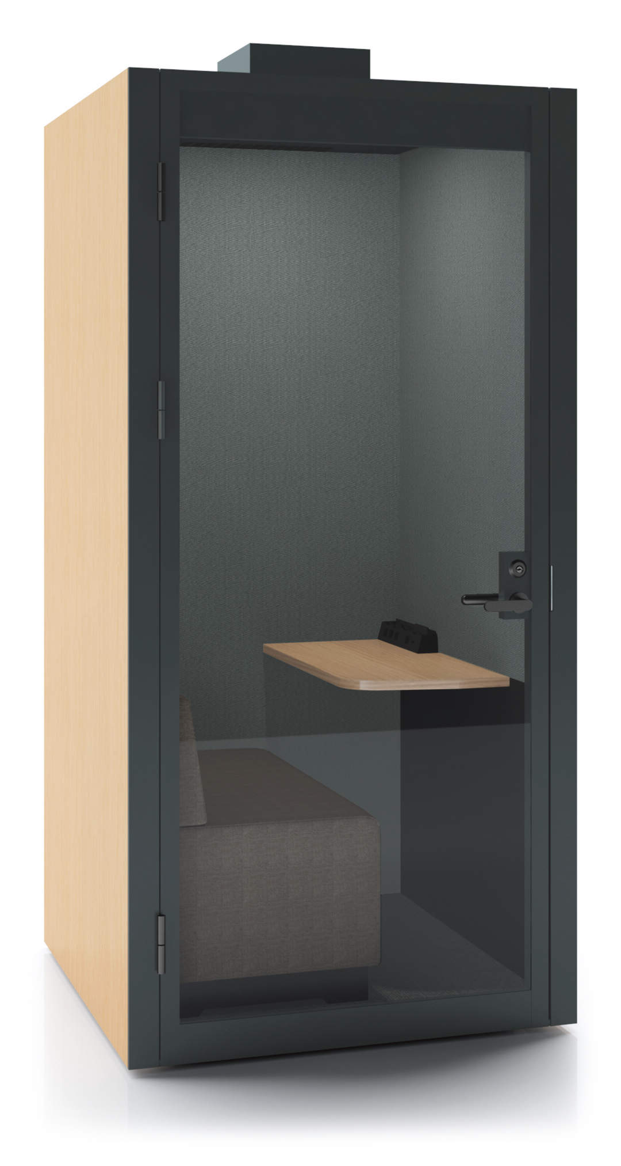

4-15. 什器、モバイル電源
電源に縛られないワークスタイル
ポータブルバッテリーを利用することで、電源コンセントの無い場所でも長時間の作業が可能になる。
電源コンセントをポータブルバッテリーに置き換えることで、電源工事コストの削減、執務室のコードレス化、停電時の非常用電源としての利用も可能となる。
「オフィス総合カタログ2023」P67、オカムラWebページ、令和5年9月20日閲覧
（https://www.okamura.co.jp/catalog/sougou2023/）
オンライン会議ブースの設置
周囲に配慮が必要な会議でも、安心して会議を行うことが可能である。遮音性に優れており、1人で集中作業する際にも利便性が高い。
※会議ブースを設置する場合には、消防法による届出が必要になるため、事前に消防署に確認しながら進めることが望ましい。
「2023年版コクヨ総合カタログ」P47、コクヨWebページ、令和5年9月20日閲覧
（https://cata.kokuyo.com/iportal/oc.do?v=KKYF1401&c=2023-SG）
導入に当たっての留意点
● 什器の柔軟性
将来的な組織変更等に伴う什器の配置変更に、柔軟に対応できる什器を選定する必要がある。
● 職員の生産性を考慮した選定
執務室おいて、什器による職員の働きやすさへの影響は大きい。そのため、コスト面だけでなく、職員の生産性向上も見据えて什器を選定することが重要である。働きやすい執務環境について、職員からの意見を取り入れることも効果的である。

Slide 78
4-15. 什器、モバイル電源
関連性が高い戦略
什器、モバイル電源を検討するに当たっては、当該施策と関連性が高い以下の戦略についても参照されたい。
柔軟な働き方
ペーパーレス
戦略B
戦略C

Slide 79



4. DX推進に係る取組の施策
4-16. リモートアクセス実施方法
施策⑯
職員が自宅からリモートワークをする上で、操作するパソコンや接続環境、アクセス方法によって、職員の作業環境が異なる。
ここでは一般的な検討事項や、主な相違点や留意点を記載することとする。
パソコンの違いによる留意点
 | 業務用パソコン | 私有パソコン
留意点 | 持ち運びによる、紛失・盗難の際の情報漏洩リスクがある。（シンクライアントパソコンを利用することでリスク低減） パソコン上の情報資産を端末内に残さない仕組みを構築する必要があり、コストがかかる。（シンクライアントパソコンを利用することで構築不要） 別途パソコンを調達するコストがかからない。（貸出用パソコンを活用する場合は、別途パソコンを調達するコストがかかる。） | 持ち運びしないため、紛失・盗難の際の情報漏洩リスクが他と比較して低い。 パソコン自体のセキュリティ対策の管理ができないため、セキュリティリスクがある。 別途パソコンを調達するコストがかからない。 BYODについて、情報セキュリティポリシー等の制度設計が必要となる。
接続環境の違いによる留意点
物理デスクトップ
リモート接続する場合、接続先のパソコンを起動しておかなければならない。
仮想デスクトップ
接続先のパソコンを起動しておく必要が無くなる。
VDIサーバ
キーボード・マウス
操作情報を転送
画面情報を転送
画面情報を転送
操作するパソコン
職場パソコン
画面情報を転送
操作するパソコン
仮想デスクトップ

Slide 80

4-16. リモートアクセス実施方法
アクセス方法の違いによる留意点※図はイメージ
閉域網のSIMやルータの利用
インターネット回線の利用
（LGWAN-ASP利用の場合）
ルータ
通信事業者
インターネット
自宅
通信事業者
インターネット
閉域網
サービス事業者
庁舎
通信事業者
庁舎
LGWAN接続系
インターネット接続系
業務用パソコン及び貸出用パソコンに適している。
通信事業者の閉域網を利用しているため、インターネットを経由しておらず、セキュリティが高い。
貸出用パソコン及び私用パソコンを利用
画面転送方式であり、通信環境の影響により、操作レスポンスが低下する可能性がある。
インターネットVPNの利用
（βモデル、β’モデルの場合）
自宅
通信事業者
インターネット
庁舎
通信事業者
インターネット回線を利用しているため低コストだが、より高度なセキュリティ対策が必要。

Slide 81
4-16. リモートアクセス実施方法
導入に当たっての留意点
●セキュリティリスクについて
自治体ネットワークは、三層分離による境界防御を主としているが、リモートアクセスの増加により、境界内外の通信が増え、セキュリティリスクも増大している。そこで、境界内でも全てのデバイス，ユーザ，通信，ネットワークを監視し，認証・認可を行うゼロトラストという概念が注目されている。より高度なセキュリティ確保の観点から、リモートアクセスと併せて、ゼロトラストについても検討の余地がある。
自治体の推進事例
● 事例集2-1.(5)東京都渋谷区
従前はリモートアクセス用にモバイルルータを各部署ごとにいくつか割り当てて運用していた。令和5年（2023年）1月にLTE通信モジュール・SIMを内蔵したパソコンに変更した。場所を選ばずに作業をすることが可能である。
● 事例集2-2.(9)神奈川県川崎市
令和3年（2021年）6月から、職場のパソコンにリモートアクセス可能なテレワーク用のノートパソコンを全庁で約1,000台調達した。さらに、令和5年（2023年）4月には、本庁周辺部署で週1日を目安とした在宅勤務を推進していくため、約1,300台追加導入した。
関連性が高い戦略
リモートアクセス実施方法を検討するに当たっては、当該施策と関連性が高い以下の戦略についても参照されたい。
柔軟な働き方
戦略B

Slide 82
4. DX推進に係る取組の施策
4-17. 文書管理・電子決裁システム
施策⑰
柔軟な働き方の推進によって、リモートワークを行う機会が増えており、文書決裁が滞り、業務遂行に遅延が発生する場合がある。
文書管理・電子決裁システムを導入することで、文書の収受から起案、回議、決裁、施行まで、一連の業務の電子化に対応し、業務の迅速化と効率化を図ることが可能となる。また、決裁資料を原則電子データで保管することにより、ペーパーレスの促進にも繋がる。
電子決裁への移行については、政府全体でも推進されており、「電子決裁移行加速化方針^{*1}」を定め、2022年度（令和4年度）に対応したところである。 「電子決裁移行加速化方針」には、推進に当たっての基本的な考え方や、電子化への困難要因ごとの対応方針が記されているため、参照されたい。
*1 「電子決裁移行加速化方針」内閣官房情報通信技術総合戦略室Webページ、令和5年8月31日閲覧
（https://cio.go.jp/sites/default/files/uploads/documents/denshikessai_housin.pdf）
導入に当たっての留意点
庁舎建て替え時の留意点
● 早期の導入及び活用促進
柔軟な働き方や、ペーパーレスを推進する上で効果的な施策である。しかし、職員への浸透や既存文書の電子化は、長期間に渡ることが想定されるため、効果が表れるのに時間がかかる。新庁舎等の書庫の省スペース化を図る上でも、早い段階から推進し、効果を十分に発揮できるようにしておくことが望ましい。
自治体の推進事例
● 事例集2-1.(9)神奈川県川崎市
紙書類をスキャンして電子化したファイルを文書管理システム上で添付し、電子決裁システムで回議するようになっている。もともとデータで作成・受領等しているものは、データのまま文書管理システムに添付し決裁可能。令和3年（2021年）時点で、電子決裁の割合は全体の8割程度を占めている状況である。
● 事例集2-1.(11)京都府向日市
令和3年（2021年）4月より、文書事務や財務事務を電子決裁に移行。文書管理システムは、パンフレット等の冊子、個人情報が入った文書以外は全て保存する運用とし、電子決裁システムと連携させている。運用開始後の約1年間で、紙の使用量を購買量ベースで30%前後削減できた。

Slide 83
4-17. 文書管理・電子決裁システム
関連性が高い戦略
文書管理・電子決裁システムを検討するに当たっては、当該施策と関連性が高い以下の戦略についても参照されたい。
柔軟な働き方
ペーパーレス
戦略B
戦略C

Slide 84
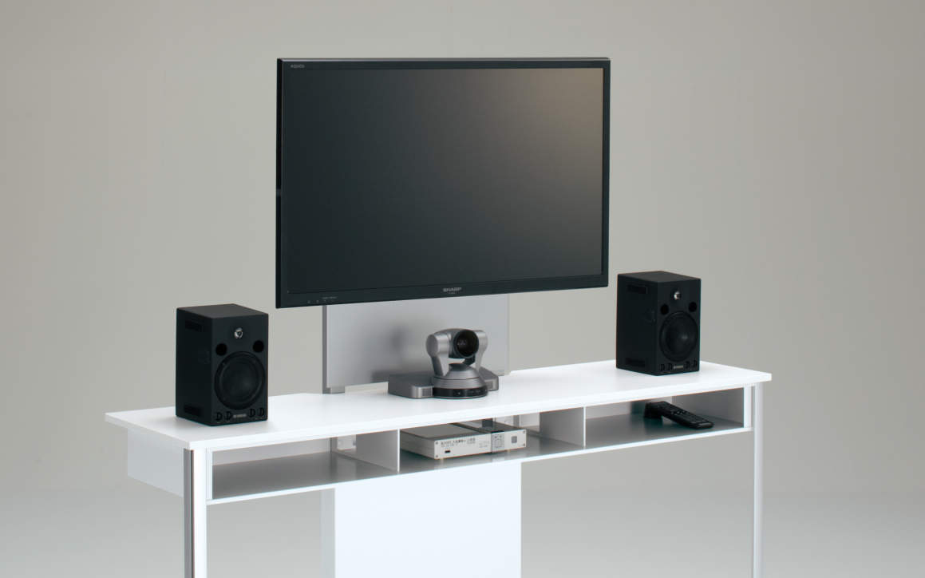
4. DX推進に係る取組の施策
4-18. 会議室設備
施策⑱
ペーパーレスの推進やオンライン会議の普及に伴い、会議室設備の充実が求められている。紙資料配布の替わりにモニターを設置して電子データで共有したり、デジタルホワイトボードを導入してリモート参加者にもアイデアを共有できるようにしたり、カメラ・マイクを設置して会議室での参加者とリモート参加者のコミュニケーションを円滑にする工夫が必要である。
また、会議室の予約が取りづらい、会議室の予約は埋まっているのに実際には使われていないなど、会議室の効率的な運用に課題がある場合には、会議室予約管理システムを導入して、利用開始時刻を過ぎても会議室が利用されていない場合には自動でキャンセルしたり、会議室に備え付けの端末からその場で予約ができるようにするなどの対策が効果的である。
ここでは、会議室設備を充実させるに当たって、議論を進める中での工夫や留意点について述べる。
導入に当たっての留意点
会議室では、会議、打合せ、プレゼンテーション、ブレインストーミングなど様々な用途で利用されるため、規模や形状、レイアウト、必要な設備は様々である。
用途に合わせた会議室の設計に合わせて、モニターの大きさや数、カメラ・マイクの数や配置を検討する必要がある。
「2023年版コクヨ総合カタログ」P231、コクヨWebページ、令和5年9月20日閲覧
（https://cata.kokuyo.com/iportal/oc.do?v=KKYF1401&c=2023-SG）
自治体の推進事例
● 事例集2-1.(2)埼玉県深谷市
会議室にモニターやスクリーンを設置する他、試験導入で作業スペースに小型モニターを設置して、簡単な会議ができるように取り組んでいる。
● 事例集2-1.(3)千葉県千葉市、(8)東京都清瀬市、（12）兵庫県伊丹市
全ての会議室にモニターを設置し、ペーパーレスによる会議が開催できるようにしている。
● 事例集2-1.(5)東京都渋谷区、 2-1.(9)神奈川県川崎市
会議室の予約管理システムを導入し、会議室の入口脇に設置した端末やスケジュールから予約することができる。
関連性が高い戦略
会議室設備を検討するに当たっては、当該施策と関連性が高い以下の戦略についても参照されたい。
ペーパーレス
戦略C

Slide 85

4. DX推進に係る取組の施策
4-19. 複合機配置適正化
施策⑲
ペーパーレスの推進に当たっては、既存の保管されている資料（ストック）を減らすだけでなく、これから発生する資料（フロー）を減らしたり、溜めこまないための工夫が必要である。
紙の出力に必要な複合機の台数を従来より減らしたり、執務空間から離れた場所に複合機を設置するなど、業務に支障の無い範囲で印刷しにくい状況を作り出し、習慣的に印刷していたものを減らす工夫が考えられる。
導入に当たっての留意点
● 複合機の必要台数の設定
複合機の必要台数については、課に1台といった画一的な設定ではなく、部署ごとの業務の性質や、ペーパーレスに向けた紙削減の目標を踏まえた、必要台数の算定が必要である。
● レイアウトの検討
複合機の必要台数をフロア内に配置するためのレイアウト検討を行う。印刷に付随して発生する作業を行えるように作業スペースも確保することが望ましい。また、ペーパーレスの推進やコミュニケーションの観点からの検討も考えられる。
概ねの配置が決まったら、電源とLANの配線についても検討を行う。
自治体の推進事例
● 事例集2-1.(2)埼玉県深谷市、（5）東京都渋谷区
複合機の設置台数を旧庁舎と比較して削減している。
● 事例集2-1.(3)千葉県千葉市、（9）神奈川県川崎市、（12）兵庫県伊丹市
職員が自然と集まりやすいマグネットスペースを用意して、複合機を設置している。
関連性が高い戦略
複合機配置適正化を検討するに当たっては、当該施策と関連性が高い以下の戦略についても参照されたい。
ペーパーレス
戦略C

Slide 86


4. DX推進に係る取組の施策
4-20. 書庫
施策⑳
ペーパーレスを進めることで、書庫の規模を従来よりも削減することが可能であるが、紙での保管が義務付けられている文書も存在するため、一定程度は確保が必要である。そのため、計画的に紙資料の削減を進め、将来的な文書量の予測を基に、書庫スペースの設計をすることが望ましい。
なお、書庫は執務室と比べて必要な床荷重が大きく、レイアウトを変更しにくいため、必要規模及び配置について、慎重に検討が必要である。
導入に当たっての留意点
● 書架の選択
収納物のサイズに合わせた書架を選択する。書架に扉が付いているものや、引き出しが付いているものを選択した場合には、通路幅に加えて開閉に必要なスペースの確保が必要である。
● 室内環境の整備
長期間の保管を想定する場合は、紙資料の劣化を防ぐため、日射を防いだり、カビの発生を抑えるなど、保存環境を考慮した設備の導入が必要である。
● 検索性・収納効率に配慮した収納計画
ファイル管理表を基に、書架内の配置（棚割り）を決める。ファイルやファイルボックスの背にラベルを貼ることで検索性が向上する。サイズが不揃いなもの等はファイルボックス等を活用することで収納効率を上げることができる。
自治体の推進事例
● 事例集2-1.(9)神奈川県川崎市
新庁舎では書庫のスペースが限られたため、文書量調査をして、特に文書量の多い部署と個別に相談しながら削減を図っている。
関連性が高い戦略
書庫を検討するに当たっては、当該施策と関連性が高い以下の戦略についても参照されたい。
ペーパーレス
戦略C

Slide 87
4. DX推進に係る取組の施策
4-21. 非常用電源設備
施策㉑
防災基本計画等により、地方公共団体等は非常用電源設備の整備に努めることとなっている。
防災基本計画（令和5年5月）^{*1}
非常用電源設備を整備するとともに、その保守点検の実施、的確な操作の徹底、専門的な知見・技術を基に耐震性があり、かつ浸水する危険性が低いなど堅固な場所（地震災害においては耐震性があること、津波災害及び風水害においては浸水する危険性が低い場所）への設置等を図ること。
*1 「防災基本計画（令和5年5月）」P26、内閣府Webページ、令和5年9月4日閲覧
（https://www.bousai.go.jp/taisaku/keikaku/pdf/kihon_basicplan.pdf）
非常用電源設備の種類として、燃料を用いてエンジンを稼働させ、電気を発電する「非常用発電機」と、蓄電（充電）した電気を機器等に供給する「非常用電源装置」がある。
非常用発電機 |  | 燃料を用いて発電をする非常用電源であり、ディーゼルエンジンを使用したものやガスタービンエンジンを使用したものがある。
非常用 電源装置 | 直流無停電 電源装置 | 蓄電池に充電しながら安定した直流電圧を供給。蓄電池からの直流電気をそのまま使えるため、通信用設備や防災無線などの防災システムに使用される。
 | 交流無停電 電源装置 | 蓄電池に充電しながら安定した交流電圧を供給。サーバやネットワーク機器などコンセントから給電する設備に使用される。
非常用電源の稼働時間については、大規模災害発生時における地方公共団体の業務継続手引きにおいて、72時間は外部からの供給なしで稼働可能とし、1週間程度は災害対応に支障がでないように準備することが望ましいとされている。
大規模災害発生時における地方公共団体の業務継続手引き（令和5年5月）^{*2}
○非常用発電機の購入、燃料の備蓄等による非常用の電力の確保
※人命救助の観点から重要な「72時間」は、外部からの供給なしで非常用電源を稼働可能とする措置が望ましい。
※停電の長期化に備え、1週間程度は災害対応に支障がでないよう準備することが望ましい。その際、軽油、重油等の燃料の備蓄量等は、消防法、建築基準法等により制限される場合もあるため、あらかじめ燃料販売事業者等との優先供給に関する協定の締結等も検討する。
*2 「大規模災害発生時における地方公共団体の業務継続手引き（令和5年5月）」P61、内閣府Webページ、令和5年9月4日閲覧
（https://www.bousai.go.jp/taisaku/chihogyoumukeizoku/pdf/R5tebiki.pdf）
ここでは、非常用電源設備の設置に当たって、議論を進める中での工夫や留意点について述べる。

Slide 88


4-21. 非常用電源設備
導入に当たっての留意点
● 非常用電源設備の機能等の検討
大規模災害発生時に、非常用電源のみで、平時と同量の電力供給を確保することは現実的ではない。このため、非常用電源設備の整備に当たっては、災害対策本部活動や非常時優先業務等において必要となる電力量を推計し、非常用電源設備により最低限確保すべき電力量を具体化しておく必要がある。
また、道路寸断等により燃料供給が遅滞した場合も想定し、一定期間の発電を備蓄燃料やその他の手段で賄うことも検討しておく必要がある。
具体的には、少なくとも３日間、できれば一週間程度は、燃料供給がなくても発電ができる備蓄量の確保や、都市ガス（中圧ガス）など燃料供給源の多重化、太陽光発電の併用などにより、大規模災害発生時においても、防災拠点としての機能が継続できるようにしておく必要がある。
● 非常用電源設備の浸水・地震対策
災害による停電時にあっても確実に非常用電源を稼働させるため、浸水想定深より上部への設置や地階等へ設置する際の防水扉等の防水対策、転倒防止の措置など、浸水や揺れに備えた対策を講じる必要がある。
自治体の推進事例
● 事例集2-1.(2)埼玉県深谷市
太陽光パネルと非常用発電機（72時間（3日間）対応）により、停電時の電力を確保している。
● 事例集2-1.(3)千葉県千葉市
非常用発電機により、危機管理センターや災害対策本部に100%、その他のエリアには30%の電力を72時間（3日間）供給することが可能である。
● 事例集2-1.(4)千葉県市川市
最大168時間（7日間）の連続運転が可能な量のオイルタンクを備えている。
● 事例集2-1.(5)東京都渋谷区
非常用発電機（燃料持続時間は約120時間（約5日間））を設置している。また、電灯幹線を冗長化し、1系統に事故が発生しても電源供給を継続することができる。
● 事例集2-1.(9)神奈川県川崎市
都市ガス（中圧ガス）と備蓄燃料（軽油）の両方を使用可能なガスタービン発電機を採用。仮に中圧ガスが途絶してしまった場合でも、備蓄燃料だけで全体の電力の70%を168時間（7日間）運用できるようにしている。また、非常用発電機を免震層の上部に設置することで、地震や水害などでの破損リスクを低減している。

Slide 89
4-21. 非常用電源設備
関連性が高い戦略
非常用電源設備を検討するに当たっては、当該施策と関連性が高い以下の戦略についても参照されたい。
環境・安全対策
戦略D

Slide 90

4. DX推進に係る取組の施策
4-22. BEMS
施策㉒
BEMS（Building Management System）は、ビル等の建物内で使用する電力使用量等を計測蓄積し、導入拠点や遠隔での「見える化」を図り、空調・照明設備等の接続機器の制御やデマンドピークを抑制・制御する機能等を有するエネルギー管理システムである。
BEMSは導入するだけで大きな省エネ効果が得られる、というものではなく、BEMSデータを活用して導入設備の運転状況を確認し、運用改善等を行うことが必要である。
ここでは、BEMSの導入に当たって、議論を進める中での工夫や留意点について述べる。
導入に当たっての留意点
● 施設管理者の意向反映
BEMSを導入して運用段階で十分に活用するためには、設備の運転・監視、保守、点検等を行う施設管理者に対して設計意図が伝わっていること、施設管理者のスキルに見合った機能・構成となっていることが重要である。
施設管理者に期待するBEMSの活用方法を考慮した設計や、マニュアルの整備が必要である。
● エネルギー管理レベルに応じた機器の設置
BEMSでは、電力、ガス、水道の使用量や、空調、照明、エレベータなど建築設備の使用量、温湿度センサや照度センサ、人感センサなど各種センサを設置することでデータを収集し、エネルギーの最適化を図っている。詳細なデータを収集できるほど、綿密なエネルギー管理が可能となる一方、コストは高くなることから、エネルギー管理レベルを設定し、それに応じた計測・計量を行うことが重要である。
自治体の推進事例
● 事例集2-1.（2）埼玉県深谷市、(3)千葉県千葉市、（4）千葉県市川市、（5）東京都渋谷区、
(9)神奈川県川崎市、(11)京都府向日市
BEMSを導入し、電力使用量の可視化や効率的な制御による最適なエネルギーマネジメントを実施している。
関連性が高い戦略
BEMSを検討するに当たっては、当該施策と関連性が高い以下の戦略についても参照されたい。
環境・安全対策
戦略D

Slide 91
4. DX推進に係る取組の施策
4-23. デマンドコントロールシステム
施策㉓
デマンドコントロールシステムは、建物内に設置されている各種設備の消費電力量を監視し、最大需要電力を越えないよう自動で設備の電源や消費電力を調整するシステムである。
一定の期間（30分など）のデマンド値を測定し、あらかじめ設定した最大需要電力を超えている場合には、次の期間のデマンド値が下回るように消費電力量を減らす仕組みで、消費電力の調整は、あらかじめ設定された制御する電子機器の優先順位に基づく。デマンドコントロールシステムを導入することで、契約電力を抑えることが可能となる。
ここでは、デマンドコントロールシステムの導入に当たって、議論を進める中での工夫や留意点について述べる。
導入に当たっての留意点
● 制御の対象の考え方
あらかじめ制御する電子機器を設定して、自動的に消費電力を調整することになるため、業務に支障の無い電子機器を制限対象とすることが望ましい。照明や空調等は執務空間の環境に与える影響が大きく、快適性や作業効率の低下が懸念されるため、利用頻度の低い空間に限定するなど工夫が必要である。
● 自家発電設備との併用
太陽光発電や蓄電池を併用し、消費電力量が多いタイミングで自家消費することで、デマンド値を抑えることが可能となる。これにより、最大需要電力を抑制することができ、コスト削減が期待できる。
自治体の推進事例
● 事例集2-1.(3)千葉県千葉市、（5）東京都渋谷区、(11)京都府向日市
デマンドコントロールシステムを導入し、消費電力の監視、分析、制御を実施している。
関連性が高い戦略
デマンドコントロールシステムを検討するに当たっては、当該施策と関連性が高い以下の戦略についても参照されたい。
環境・安全対策
戦略D

Slide 92

4. DX推進に係る取組の施策
4-24. 入退室管理システム
施策㉔
入退室管理システムは、「いつ」「誰が」「どこに」入室したかを管理・記録するシステムであり、ICカード認証、生体認証などで個人を識別し、入室を許可・制限する。入退室管理システムを導入することで、関係者以外の進入防止や、機密情報の漏洩対策ができるだけでなく、他システムと連携させることで勤怠管理、空調や照明の制御等に活用することもできる。
ここでは、入退室管理システムの導入に当たって、議論を進める中での工夫や留意点について述べる。
導入に当たっての留意点
● セキュリティレベルの設定
入退室管理システムには、入室のみ管理する方法、入退室の両方を管理する方法がある。また、認証方法によってもセキュリティの高低や管理のしやすさ、使い勝手に差がある。
庁舎の敷地内において、セキュリティレベルを設定し、どこにどのようなセキュリティ対策を施すか必要があるか、動線計画に合わせて検討する必要がある。
例えば、ワンストップサービスの職員派遣方式を採用する場合、職員の移動のしやすさを考慮すると執務室と住民が入れるエリアはできるだけ簡易な仕切りにすることが考えられるが、セキュリティの面では入退室管理システムを導入して職員と住民の動線を分けることが望ましいため、セキュリティレベルを設定する段階で、窓口の運用を想定し、設計に反映する必要がある。
自治体の推進事例
● 事例集2-1.(1)北海道北見市、（11）京都府向日市
入退室管理システムを導入しており、打刻時間の記録を勤怠管理にも活用している。
● 事例集2-1.(8)東京都清瀬市
入退室管理システムを導入し、ICカードで管理している。セキュリティの高いエリアは、ICカードに加えてセキュリティカードによる認証が必要な仕組みとしている。
関連性が高い戦略
入退室管理システムを検討するに当たっては、当該施策と関連性が高い以下の戦略についても参照されたい。
環境・安全対策
戦略D

Slide 93
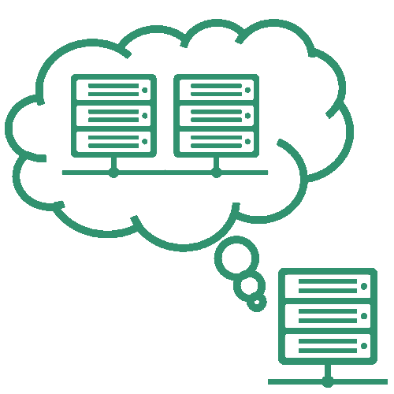
4. DX推進に係る取組の施策
4-25. サーバ室最適化
施策㉕
クラウド化や仮想化等、物理サーバの保管方針を踏まえて、サーバ室を設計する必要がある。新庁舎建設においては、DX推進担当が議論に加わらないまま設計が進んでしまうと、出来上がったサーバ室の面積が、かなり狭くなる場合がある。それにより、当初設置を想定していた物理サーバが、一部設置できなくなる可能性もある。そのため、あらかじめ必要なサーバ室の面積を算定しておき、新庁舎整備担当とDX推進担当で調整を行い、十分なスペースを確保しておく必要がある。
ここでは、サーバ室の検討に当たって、議論を進める中での工夫や留意点について述べる。
導入に当たっての留意点
● サーバ室の面積算定
新庁舎のサーバ室に必要な面積を算定するには、サーバ室に設置するオンプレミスサーバを把握する必要がある。旧庁舎では、サーバ室に入りきらないオンプレミスサーバを、所管課で管理していることが多々ある。併せてONU（光回線終端装置）も所管課に配置されている場合があるため、サーバや周辺機器の集約から、各所管課への配線まで含めて、新庁舎整備担当及びDX推進担当、所管課が連携して対応する必要がある。サーバ室を極端に狭くすると、サーバラックからサーバを出し入れするのが困難になってしまうため、ある程度余裕を持たせる必要がある。
● 外部利用による面積削減
物理サーバの保管を庁舎外にすることで、サーバ室の面積を削減可能である。クラウドサービスの利用や、データセンターへのハウジングにより、庁内の物理サーバを減らすことで、移設負担の軽減にも繋がる。
クラウドサービスの活用については、クラウドサービスの利用を第一候補として、その検討を行うべきものとする考え方、いわゆる「クラウド・バイ・デフォルト原則」や、ガバメントクラウドの構築のように、意識が高まっているところである。将来的にクラウドサービスを利用することについて、検討する必要がある。
● 物理サーバの集約
オンプレミスサーバについては、仮想化で集約しておくことで、物理サーバの量が減るだけでなく、サーバを集中的に管理することができる。また、サーバリソースを効率的に活用できることや、リソースの追加も個別のサーバに比べて最小限で済むため、コスト面での優位性もある。
● ネットワーク機器と配線の把握
ネットワーク機器とその配線については、旧庁舎と新庁舎で、変化していることがある。所管課で管理していた機器を、新庁舎ではサーバ室に集約して管理することとなった際に、設計段階で設置する機器の想定が足りておらず、追加で配線工事が必要になる場合もあるため、留意が必要である。

Slide 94
4-25. サーバ室最適化
自治体の推進事例
● 事例集2-1.(2)埼玉県深谷市
ネットワークの構築については、庁舎の引き渡し後になり、日程がタイトになるため、チャットツールを職員だけではなく、移設業者やコンサルティング事業者にも提供して、都度コミュニケーションを取るようにしたことで、随時課題を早めに解決していくことを心がけた。
● 事例集2-1.(8)東京都清瀬市
庁舎建設を契機として、基幹系システムは、多数の自治体が共同で使用するクラウドサービスを利用するため、民間事業者が管理するデータセンターで運用している。基幹系システム以外は、単独システムで民間のデータセンターを利用するには、費用が高額であった。このため、新庁舎のサーバ室は、耐震性やセキュリティが担保されているため、データセンターに預けていたサーバについては、コストの観点でオンプレミスに戻している。
関連性が高い戦略
サーバ室最適化を検討するに当たっては、当該施策と関連性が高い以下の戦略についても参照されたい。
IT基盤の見直し
戦略E

Slide 95
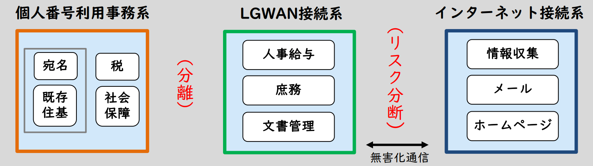
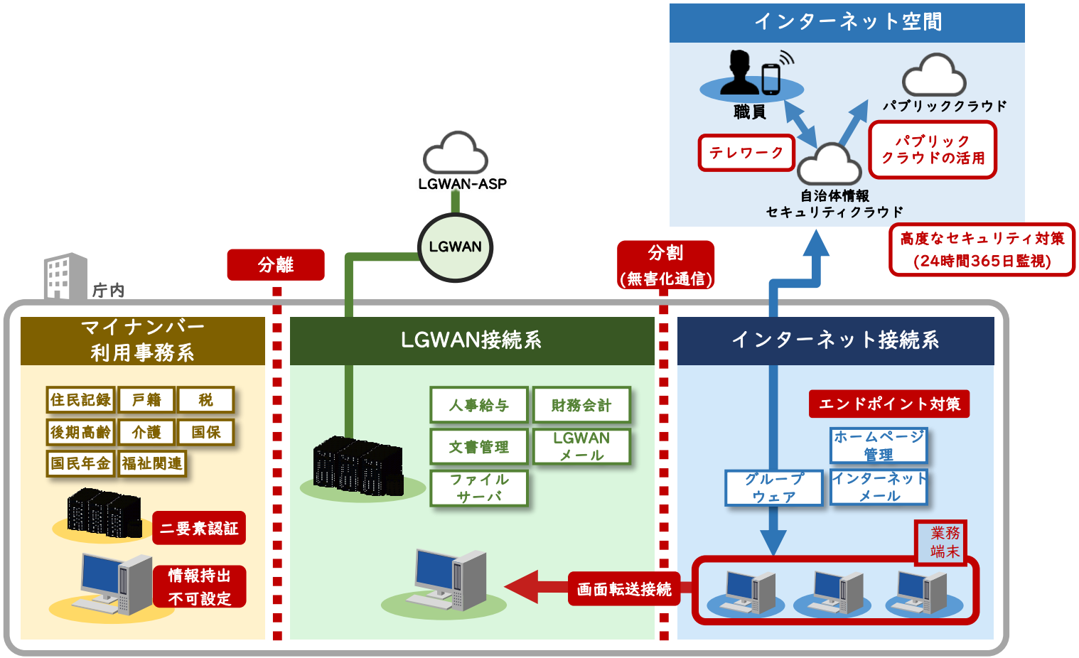
4. DX推進に係る取組の施策
4-26. 強靱化モデル
施策㉖
平成27年（2015年）に、「三層の対策」が提唱以後、平成29年（2017年）には全国の自治体でαモデルへの対応が完了。個人番号利用事務系（マイナンバー利用事務系）とLGWAN接続系が分離され、LGWAN接続系とインターネット接続系が無害化通信によって分割された。従前よりも高度なセキュリティを実現できたが、それまでインターネット接続系で行っていた業務が制限されるようになった。
「自治体情報セキュリティ対策の経緯について」総務省Webページ、令和5年9月24日閲覧
（https://www.soumu.go.jp/main_content/000777002.pdf）
また、クラウド・バイ・デフォルト原則や、テレワーク等のニーズの高まりなどを踏まえて、αモデルを見直し、効率性・利便性の高いβモデルが提唱されるようになった。業務システムをLGWAN接続系に残しつつ、業務端末をインターネット接続系に移行し、画面転送によりLGWAN接続系業務システムを利用する形である。
「自治体情報セキュリティ対策の経緯について」総務省Webページ、令和5年9月24日閲覧
（https://www.soumu.go.jp/main_content/000777002.pdf）

Slide 96
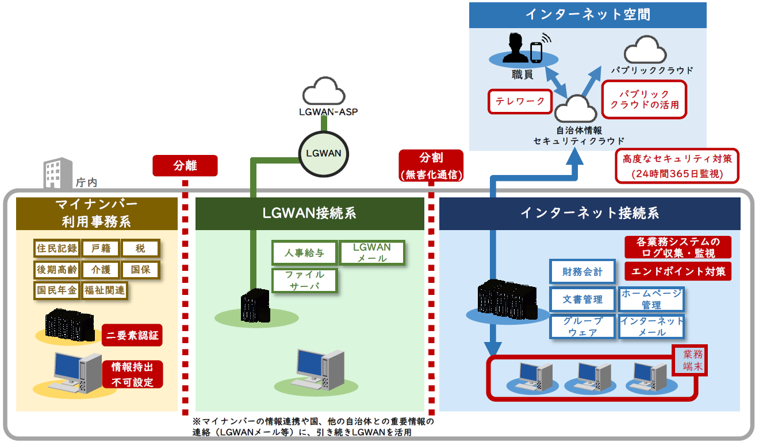
4-26. 強靱化モデル
また、βモデルに比べ、より効率性・利便性を高めるために、マイナンバー利用事務系を除く業務システムを、インターネット接続系に移行するβ’モデルも提唱されている。
「自治体情報セキュリティ対策の経緯について」総務省Webページ、令和5年9月24日閲覧
（https://www.soumu.go.jp/main_content/000777002.pdf）
βモデルとβ’モデルそれぞれの、αモデルとの大きな違いとしては、より高度な技術的セキュリティ対策が求められるため、高コストになる。ただ、インターネット接続系で作業が可能となるため、例えば以下のようなことが可能となる。
インターネット環境をシームレスに利用（無害化処理によるファイル送受信の障壁もなし）
グループウェア等のSaaS利用
インターネット経由のライセンス認証が必要なソフトの利用
WebAPIの利用
職員の自由度が高まるが、より組織的・人的セキュリティ対策も必要となることに留意が必要である。ここでは、強靱化モデルの検討に当たって、議論を進める中での工夫や留意点について述べる。

Slide 97
4-26. 強靱化モデル
導入に当たっての留意点
● 新庁舎のコンセプトに見合った施策に、必要な環境を示し合わせておく
新庁舎移転後に導入しようと思っていた施策が、強靱化モデルによって十分な効果が得られないことがないよう、ネットワークの更改時には、新庁舎整備担当も含めて十分検討しておくことが望ましい。
自治体の推進事例
● 事例集2-1.(2)埼玉県深谷市
強靱化モデルに合わせてMicrosoft365 Apps for Enterpriseを導入するため、アクティベーションは、J-LIS（地方公共団体情報システム機構）が実施している自治体情報セキュリティ向上プラットフォーム事業を活用する。
● 事例集2-2.(1)東京都中野区
強靱化モデルに合わせてMicrosoft365を導入する計画である。
関連性が高い戦略
強靱化モデルを検討するに当たっては、当該施策と関連性が高い以下の戦略についても参照されたい。
IT基盤の見直し
戦略E

Slide 98


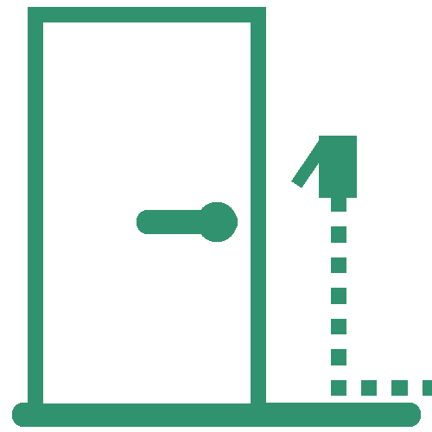


4. DX推進に係る取組の施策
4-27. 情報基盤
施策㉗
サーバやネットワーク等のITインフラは、DXを支える基盤として、必要不可欠なものとなっている。この基盤となる部分については、推進する戦略及び施策に対応できるように、新庁舎担当部署と綿密に検討を行う必要がある。また、庁舎移転に伴う移設の際に、住民サービスや業務に影響を最小限に抑えることが重要である。
そのため、実際にあった事例や工夫、留意点について述べる。
導入に当たっての留意点
● レイアウト変更でもフレキシブルに対応可能なOAフロア
床下配線により、どこからでも配線を出せるため、レイアウト変更でも柔軟に対応可能である。ケーブルの断線リスクを抑えることが可能であり、掃除がしやすくなる等のメリットがある。
度重なるレイアウト変更があると、配線が乱雑になりやすくなるため、主要な線については図面に書き留めておいたり、タグ付け等で管理しておくことが望ましい。
● 庁内ネットワークの集約拠点の代替案
新庁舎の部屋面積を調整する場合、サーバ室の面積を削減する事例が多い。その影響で、ネットワークを集約できなくなる場合もある。代替案として、別の庁舎に集約し、新庁舎は最低限のサーバやネットワークスイッチを設置する方法がある。
● 拡張性を考慮した空配管やLANケーブルの敷設
空配管を通したり、配管のスペースに余裕を持つことで、将来的にIoTセンサ等の機器が増え、配線が増えても対応可能である。LANケーブルについても、後から機器の増設が想定されるような場所に通しておくことで、追加工事費用を抑えることができる。
● 適切な電源容量の算定
サーバ室内やEPS内の電源容量の算定にあたっては、サーバ数等の積算条件について事業者と意思疎通を図ることで、将来にわたって、電源容量が足りなくならないようにする必要がある。
● 通信等の多重化（冗長化）による安全性の向上
データセンターやクラウドサービスの利用にあたっては、災害等によりサーバ室内とデータセンター等を結ぶ通信回線の障害やデーターセンター自体の被災により、サーバやネットワーク等のITインフラが利用できなくなる可能性がある。そのため、複数の通信事業者やデータセンターの確保による多重化（冗長化）を図ることが望ましい。
また、自治体の庁舎は災害対策本部としての機能を担い、発災時には、都道府県と区市町村、警察、消防、自衛隊など関係機関との情報連携が極めて重要となる。そのため、防災行政無線や衛星回線による通信の確保など、商用回線が被災や停電により途絶した場合においても、関係機関間の情報連携が図れるよう対策を講じる必要がある。

Slide 99

4-27. 情報基盤
● 機器移設を想定したスケジューリング
サーバの移設は業務を停止する必要があり、トラブルが生じるリスクがあるため、まとまった閉庁期間を確保するとともに、閉庁期間に合わせて、新庁舎への移転スケジュールを組むのが望ましい。業務によっては、繁忙期が重なる可能性もあるため、その点も留意点する。
● ネットワークの二重化で移設リスクを低減
新庁舎と旧庁舎でネットワークを二重に設置することで、サーバの移設日程を分散することが可能である。また、供用開始前にサーバを移設し、旧庁舎からテスト稼働することにより、移設リスクの低減を図ることができる。
● サーバ仮想化で移設リスクを低減
仮想サーバには、別の物理サーバへと移動できる機能や、障害が起きた際にバックアップの仮想サーバに切り替えられる機能がある。そのため、複数の物理サーバを徐々に移設することによって、移設リスクを低減することが可能となる。
自治体の推進事例
● 事例集2-1.(8)東京都清瀬市
サーバ室に必要な電源容量については、各課に分散しているオンプレミスのサーバを、全てサーバ室に持って行った場合で算定している。新庁舎担当部署で、各課のサーバについて所管課に調査をかけて進めた。実際には仮想化で集約しているため、想定よりも消費電力は少なく収まっている。
● 事例集2-2.(3)広島県海田町
OAフロアを採用している。また、将来的な汎用性を見据えて、庁舎のあらゆるところに空配管を通すようにしている。
関連性が高い戦略
情報基盤を検討するに当たっては、当該施策と関連性が高い以下の戦略についても参照されたい。
IT基盤の見直し
戦略E

Slide 100
5. 未来に向けて
5-1. 未来を見据えた庁舎
本ガイドブックを作成するに当たり、都内外の22の先進的な取組を行った自治体等にヒアリング調査を行い（※事例集参照）、庁舎建て替えに携った職員の方々に、将来を見据えた庁舎建て替えのあり方、DX推進の方向性について貴重なご意見を伺うことができた。
建設技術の進展により従来は50～60年程度であった庁舎の耐用年数は80年、100年と延長され、これまでよりも長い期間を使用し続けることを前提として整備が行われる傾向があり、住民サービスの変化や将来の働き方の変化に対し、庁舎規模やレイアウトをどのように考えるべきか悩んだという声が多かった。
住民サービスの変化としては、将来的には申請・手続きのオンライン化が進み、来庁せずにいつでも、どこからでも手続きができるように変化していくことにより、窓口機能が縮小していくことが見込まれる。このため、窓口機能の縮小により創出された空間を住民の交流に活用できるようにするなど、レイアウトを変化できるように庁舎の可変性を高くすることが望ましい。
働き方の変化に対しては、生産性の向上と職員確保の観点から対策を講じていくことが必要である。生産性向上のためにはBPRを推進して業務を見直し、更に今後革新的に進化していくであろうAI等の活用を積極的に取り入れる姿勢が求められる。職員確保の観点からはテレワークなどを含めた柔軟に働くことができる環境を用意することが重要となる。
また、ヒアリングでは、多くの自治体において、庁舎の防災拠点としての機能強化に積極的に取り組んでいることが明らかになった。免震構造の採用や非常用電源の確保、防災センター機能の充実、や非常用飲食料の備蓄など、大規模自然災害をはじめとする非常事態に対して、住民の安心と安全を支えるという普遍的な庁舎の役割に加え、今後は、デジタルの力を一層活用し、昨今の激甚化・頻発化する大規模災害に的確に対処できる機能を確保することが望まれる。
さらに、新庁舎建設は省エネルギー対応の絶好の機会になるため、ZEB（Net Zero Energy Building：快適な室内環境を実現しながら、建物で消費する年間の一次エネルギーの収支をゼロにすることを目指した建物）をはじめとした施策を検討し、省エネによる環境負荷の低減のみならず光熱費の削減、生産性の向上等を実現できる庁舎が望まれる。

Slide 101




参考資料
来庁者向けフリーWi-Fiの整備（OpenRoamingの推奨）
来庁した住民や事業者等向けにフリーWi-Fiのサービスを提供している自治体がある。
フリーWi-Fiを提供することで、公共施設としての利便性向上、災害時における通信手段の確保等といったメリットを享受できることが想定される。整備に当たっては、先に述べたセキュリティ対策に加え、庁舎LANとの分離、利用者情報の確認、アクセスログの取得について検討しておくことが重要である。
OpenRoamingは、高い安全性と利便性を特長とし、一度の設定で国内・国外のOpenRoaming対応のWi-Fiスポットに自動で接続することが可能。東京都は、令和5年3月よりOpenRoaming基盤のサービスを開始^{*1}し、都内自治体への導入支援を実施している。
なお、自治体によるWi-Fiサービスの提供は、営利を目的としない場合であっても、「不特定かつ多数の者」が利用する場合は届出が必要となる。詳細は、総務省の「Wi-Fi提供者向けセキュリティ対策の手引き（令和2年5月版）」を参照されたい^{*2}。
*1 「地方公共団体向けパンフレット（第10版）」P8、コンビニ交付情報サイト、令和5年8月31日閲覧
（https://www.lg-waps.go.jp/img/pages/pamphlet_konbini_jichitai_201909.pdf）
*2 「無線LAN（Wi-Fi）の安全な利用（セキュリティ確保）について」、総務省Webページ、令和5年8月31日閲覧
（https://www.soumu.go.jp/main_sosiki/cybersecurity/wi-fi/index.html）
フリーWi-Fiの課題について
都民のWi-Fi利用時の不安は、「情報漏洩（41%）」が最も多く^{*3}、セキュリティの担保が課題である。また、施設(SSID)ごとにWi-Fiを接続する必要があり、都度、IDとPWの入力やSNSのプロファイルを使った利用登録が必要となる場合もあるため、利用案内の方法についても検討する必要がある。
*3 「インターネット通信環境及びインターネット利用状況調査 令和4年度調査結果」、東京都Webページ、令和5年9月15日閲覧
（https://www.digitalservice.metro.tokyo.lg.jp/tokyodatahighway/questionnaire.html）
OpenRoamingとは？
OpenRoamingは、 Wireless Broadband Alliance (WBA)とその参加企業が共同開発した、国際的な無線LANローミング基盤であり、高いセキュリティと自動接続による利便性の向上が見込まれる。また、国際規格であるため、訪都外国人の利用も可能である。
特徴❶ セキュア
特徴❷ シームレス
特徴❸ グローバル
都が提供する「OpenRoaming対応TOKYO FREE Wi-Fi」の利用可能場所には、左のステッカーを展開する。QRコードから端末にOpenRoamingのプロファイルをダウンロードすることで利用が可能になる。
2025年度までに都有施設1,300箇所での整備を目指す。

Slide 102


参考資料
導入における都の支援について
フリーWi-Fiの品質を高めるには、設置場所や利用者数等の施設の特性と整備機器の仕様を想定し、Wi-Fiの整備設計を検討する必要がある。OpenRoamingに対応したフリーWi-Fiを検討する場合、東京都デジタルサービス局では、区市町村に対して、調査員を派遣することで事前設計等における伴走型支援を実施している。
性質的要因
設備的要因
要因①：APとの距離
APからの
距離が遠いほど、
低速・不通
AP
周辺機器
光回線
サーバ
2.4GHｚ
5GHｚ
6GHｚ
要因②：同時接続数
同時に接続
できる上限数を
超えていると
低速・不通
大
カバーエリア
小
① AP機器
⇒最大同時接続数の上限数が機器によって異なる
② 光回線
⇒保証容量等のスペックによって異なる
要因③：電波干渉
電波干渉により、端末がつかむ電波が不安定になる
ため、低速・不通
③ 周波数帯
⇒周波数帯を変えることで速度は向上するが、カバーエリアが縮小する
＊AP＝アクセスポイント
伴走型技術支援
設置工程における、現地調査や計画について、都が調査会社へ委託して支援を実施。調査内容は、工事費や工事期間等の計画、施設のWi-Fiの品質を担保するために必要な情報を取得することで、区市町村施設におけるWi-Fi整備の作業工程の支援を実施する。
（相談先：東京都デジタルサービス局つながる東京推進課）
整備工程
現地調査
計画の提示
契約
工事日程調整
工事
事業イメージ
調査内容
既存Wi-Fiの契約内容や事業者の確認
ONU（光回線の接続口）の有無
ルータ等のポートの空き確認
配線経路の確認、引き込み距離
電波干渉の確認
室内の構造やパーテーション等の材質
建屋の収容人数の確認
アクセスポイントの設置場所
アクセスポイント機器のスペック想定
光回線の容量（速度）、契約
建物に対して光回線の引き込み有無
区市町村
①ヒアリング、普及
都
②Wi-Fi相談、依頼
③
調査依頼
④調査
都契約の
調査会社
⑤レポート
区市町村
都契約の調査会社
都

Slide 103
用語集
A | ABW | Activity Based Workingの略。仕事の内容に合わせて、働く場所を自由に選択する働き方
 | API | Application Program Interfaceの略。OSやミドルウェア向けのソフトウェアを開発する際に使用できる命令や関数。また、それらを利用するためのプログラム上の仕様やインターフェイス＜総務省 ICT用語集＞
B | BEMS | Building and Energy Management System（ビル・エネルギー管理システム）の略。建物におけるエネルギー使用量のデータを収集し「見える化」するとともに、空調や照明設備等を最適化するための制御システム
 | BPR | Business Process Re-engineering の略であり、現在の業務内容やフロー、組織の構造などを根本的に見直し、再設計することを指す。
F | FMC | Fixed-Mobile Convergenceの略。固定電話（Fixed）と移動電話（Mobile）を収束（Convergence）させるサービス。利用者は固定通信網と移動通信網を意識することなく利用できる。＜総務省 ICT用語集＞
I | ICT | Information and Communication Technologyの略。日本語では「情報通信技術」と訳され、インターネット、5G、Wi-Fi、クラウドなどを利活用したサービス全般のこと
L | LGWAN | Local Government Wide Area Network の略。総合行政ネットワークのこと。地方公共団体間を相互に接続する行政専用ネットワークであり、平成13年度（2001年度）までに都道府県・政令指定都市、平成15年度（2003年度）中に全ての市町村が参加。国のネットワークである霞が関WANとも接続＜総務省 ICT用語集＞
 | LGWAN接続系 | LGWANに接続された情報システム及びその情報システムで取り扱うデータ（マイナンバー利用事務系を除く。） ＜総務省 地方公共団体における情報セキュリティポリシーに関するガイドライン 情報セキュリティ基本方針（例文）＞
 | LTE | Long Term Evolutionの略。移動体通信における技術規格のひとつで、第3世代移動通信システム（3G）の技術を高度化させて、音声通話のデータへの統合やデータ通信の高速化を図ったもの
M | MDM | Mobile Device Managementの略。主に企業や組織などで、スマートフォンやタブレット端末などの携帯端末を安全に管理する仕組み
O | ONU | Optical Network Unit（光回線終端装置）の略。光ファイバーから送られて来る光信号をデジタル信号に変換する機器
P | PBX | Private Branch eXchange（構内交換機）の略。構内に敷かれた複数の電話回線を集約し、内線同士の接続や外線と内線の接続を制御する機器
R | RFI | Request For Informationの略。資料提供依頼のこと。政府情報システムの整備及び管理並びにこれらに伴うサービス・業務改革に関し、企業から情報の提供を求めること ＜デジタル庁 標準ガイドライン群用語集＞
 | RFP | Request For Proposal の略。提案依頼又は提案依頼書のこと。調達に関し審査をするため、入札する事業者から提案を受けること＜デジタル庁 標準ガイドライン群用語集＞
 | RPA | Robotic Process Automation の略であり事務系の定型作業を自動化・代行するツール
S | SIM | Subscriber Identity Moduleの略。契約者（利用者）の識別番号や電話番号等の情報が記録されている小型のICカード
V | VDI | Virtual Desktop Infrastructureの略。各パソコンのデスクトップ環境を仮想化によりサーバ上に集約し、サーバ上で稼働させる仕組み
 | VPN | Virtual Private Networkの略。暗号技術等を利用し、インターネット等の公衆回線を仮想的な専用回線として利用するための技術 ＜総務省 地方公共団体における情報セキュリティポリシーに関するガイドライン 用語集＞

Slide 104
用語集
Z | ZEB | Net Zero Energy Buildingの略。快適な室内環境を実現しながら、建物で消費する年間の一次エネルギーの収支をゼロにすることを目指した建物のこと。ゼロエネルギーの達成状況に応じて、「ZEB Ready」「Nearly ZEB」「ZEB」の3段階が定められている。
α | αモデル | 「強靱化モデル」のうち、業務端末をLGWAN接続系に配置した従来モデル
β | βモデル | 「強靱化モデル」のうち、業務システムをLGWAN接続系に残しつつ、業務端末をインターネット接続系に移行し、画面転送によりLGWAN接続系業務システムを利用するモデル
 | β'モデル | 「強靱化モデル」のひとつである「βモデル」に対して、さらに文書管理、人事給与、財務会計等の業務システム（マイナンバー利用事務系を除く）をインターネット接続系に移行し、業務の効率性を改善したモデル
い | インターネット接続系 | インターネットメール、ホームページ管理システム等に関わるインターネットに接続された情報システム及びその情報システムで取り扱うデータ ＜総務省 地方公共団体における情報セキュリティポリシーに関するガイドライン 情報セキュリティ基本方針（例文）＞
き | 強靱化モデル | 総務省が発表した「自治体情報システム強靱性向上モデル」のこと。平成30年（2018年）9月に改定された「地方公共団体における情報セキュリティポリシーガイドライン」において、「情報システム全体の強靱性の向上を図るため、情報セキュリティ対策の抜本的強化が必要であり、これを実現させる手法」として、現在のαモデルが提示された。その後、令和2年（2020年）12月に「地方公共団体における情報セキュリティポリシーガイドライン」が再度改定され、効率性・利便性を高めインターネット接続系に業務端末・システムを配置したβモデル、β'モデルが追加されている。
ぐ | グループアドレス | 部署やチームのような単位でエリアを設定し、その範囲内において自分の好きな席で働くワークスタイル
さ | サイン計画 | 建物内における案内表示の設置位置、表示内容、大きさ等について検討した計画
 | 三層の対策 | 自治体のネットワークを、住民基本台帳ネットワークシステム（住基ネット）に接続して個人情報等を扱う「マイナンバー利用事務系ネットワーク」、日々の業務を行う「LGWAN接続系ネットワーク」、インターネット利用時に限定して用いる「インターネット接続系ネットワーク」の3つに分離して、セキュリティを高める仕組みや考え方。「強靱化モデル」における各モデルの考え方のベースとなっている。
し | ショルダーハック | パスワードなどの重要な情報を入力しているところを後ろから近づいて、覗き見る方法
 | シンクライアント | ユーザが使うクライアント端末にはデータやアプリケーションなどを保存せずに必要最小限の処理を行わせて、大部分の処理をサーバ側に集中して行わせる仕組みのこと。あるいはそのような仕組みを持った端末
せ | セキュリティポリシー | 企業等において、情報セキュリティを確保するための対策や体制等を定めた基本方針 ＜総務省 ICT用語集＞
の | ノーコード | プログラムコードの記述を全く行わずに、アプリケーションやシステムの開発を可能にするプラットフォーム（ツール）や手法
ぱ | パッシブデザイン | 自然エネルギーを機器設備に頼らず最大限に活用する設計手法
ぴ | ぴったりサービス | マイナポータルのサービス検索・電子申請機能を利用し、行政手続きをオンラインで行うことができるサービス
ふ | フリーアドレス | オフィスの中で固定席を持たずに、自分の好きな席で働くワークスタイル
べ | ベンダー | 販売会社や情報システム開発会社＜デジタル庁 標準ガイドライン群用語集＞
ぺ | ペーパーレス | 紙資料を電子化して、データとして活用・保存すること。若しくは、そういった活用・保存により新たな紙資料が発生するのを抑えること

Slide 105
用語集
ま | マイナンバー利用事務系 | 個人番号利用事務（社会保障、地方税若しくは防災に関する事務）又は戸籍事務等に関わる情報システム及びデータ ＜総務省 地方公共団体における情報セキュリティポリシーに関するガイドライン 情報セキュリティ基本方針（例文）＞
 | マグネットスペース | 自然と人が集まるようなスペースのこと。オフィスで言えば、リフレッシュスペース、コピーコーナー、喫煙室等が該当する。
ゆ | ユニバーサルデザイン | 年齢・性別・文化の違い・障害の有無等に関係無く、誰にとってもわかりやすく使いやすい設計
り | リモートワイプ | スマートフォンやノートパソコンなどのモバイル端末に記録されているデータを、通信回線を介して遠隔操作することにより消去する機能やサービス
ろ | ローコード | プログラムコードの記述を極力行わずに、アプリケーションやシステムの開発を可能にするプラットフォーム（ツール）や手法
わ | ワンスオンリー | 一度提出した情報は、二度提出することを不要とすること
 | ワンストップ（サービス） | これまで複数の場所や担当者に分散していた手続きやサービス等を、1箇所でまとめて提供できるようにすること
 | ワンフロアストップ （サービス） | これまで複数の場所や担当者に分散していた手続きやサービス等を、同一フロアでまとめて提供できるようにすること
【引用元詳細】
デジタル庁 標準ガイドライン群用語集
（https://www.digital.go.jp/assets/contents/node/basic_page/field_ref_resources/e2a06143-ed29-4f1d-9c31-0f06fca67afc/83a1ac09/20230331_resources_standard_guidelines_glossary_03.pdf）
総務省 ICT用語集
（https://www.soumu.go.jp/soutsu/tokai/tool/yougo/yougo.html）
総務省 地方公共団体における情報セキュリティポリシーに関するガイドライン（令和5年3月版）
（https://www.soumu.go.jp/main_content/000870997.pdf）

Slide 106
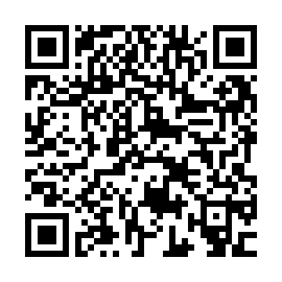
謝辞
本書の作成に当たり、ヒアリング調査のご協力をいただいた、全国自治体、都内自治体、並びに民間企業の皆様に感謝申し上げます。
また、本書の構成及び方向性を検討していくに当たり、複数回にわたるワークショップでの議論を通じて貴重なご意見を頂戴した都内自治体の皆様にも感謝申し上げます。
本書に関してのご意見・ご感想はこちらからお願いします。
（所管部署：デジタルサービス局戦略部区市町村DX協働課）
（https://www.digitalservice.metro.tokyo.lg.jp/business/kushichoson-dx/building-dx）

Slide 107
令和5年度（2023年度）
実施年度

